Slide 1

地理国情普查统计分析
河南省第一次地理国情普查
技术与统计分析组
2014年12月

Slide 2

目录
概述
基本统计
软件应用

Slide 3
地理国情普查
专题数据
整合与分析
基础测绘
数据
+
数据处理
内业判读与解译
外业调查与核查
成果审核发布
统计分析
质量控制
地理国情普查业务链
Notes:
大家已经花了一天多的时间来学习地理国情普查的内容与指标、采集要求等数据生产方面的技术规定，究竟为什么要进行统计分析，统计分析到底是作什么的呢？首先要从地理国情普查的业务链来看，我们知道此次的地理国情普查最终上交的成果，不同于以往的常规测绘任务，数据出来上交完事，地理国情成果除了数据以外，还有统计分析报告在内的一系列报告成果，图件成果，系统成果。统计分析就是实现普查数据成果向报告成果、图件成果转化的关键环节。

Slide 4
统计
指人们为了说明所研究现象的某种数量特征和规律性而对有关数据进行搜索、整理和分析研究。
地理国情统计分析
地理国情统计分析是地理国情普查的重要组成部分。
以地理国情信息普查数据形成的地理国情信息数据库为基础，结合社会、经济等部门专题数据，基于不同统计单元，对自然、人文等地理国情要素进行统计和分析。

Slide 5
统计分析的框架
基本统计、综合统计和专题分析评价。

Slide 6
统计分析的目标
形成反映地形地貌、植被覆盖、水域、荒漠与裸露地表、交通网络、居民地及设施、地理单元等地理国情内容基本状况的基础地理国情信息；
形成地表资源分布与利用、生态协调性、城镇发展、基本公共服务均等化和区域经济潜能等地理国情指数；
从资源、生态、经济、社会等方面，形成反映地理国情信息的空间分布、空间结构、空间关系、地域差异的地理国情分析评价报告，客观准确地揭示其空间分布规律和发展演化趋势。

Slide 7
原则
方法
主要任务
基本统计单元
统计指标
统计内容
成果规格

Slide 8
原则
坚持尊重现状,客观准确
坚持统计为主，分析为辅
坚持科学性与可操作性
坚持层次分明、面向服务

Slide 9
方法
空间量算
算术平均法
比值分析法
极值法
极差法
叠加分析法
缓冲区分析
网络分析

Slide 10
主要任务
数据预处理
统计计算
统计成果生成

Slide 11
统计分析的单元
规则地理格网单元
自然地理单元
行政区划与管理单元
Notes:
说明提统计单元的意义。耕地占我整个县级行政区划面积的百分比；耕地占[50-100）海拔高程带上的面积百分比。

Slide 12
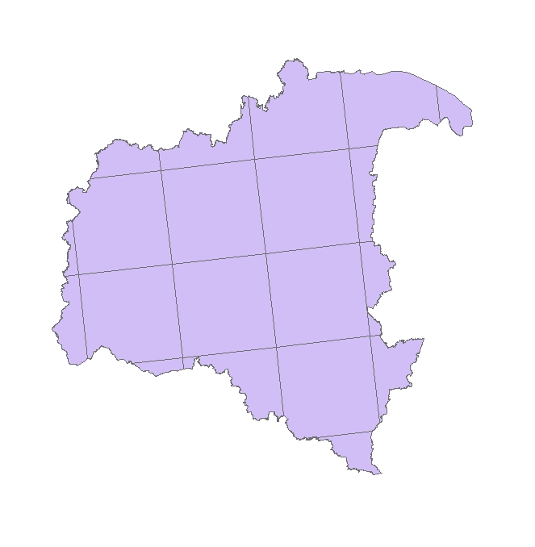
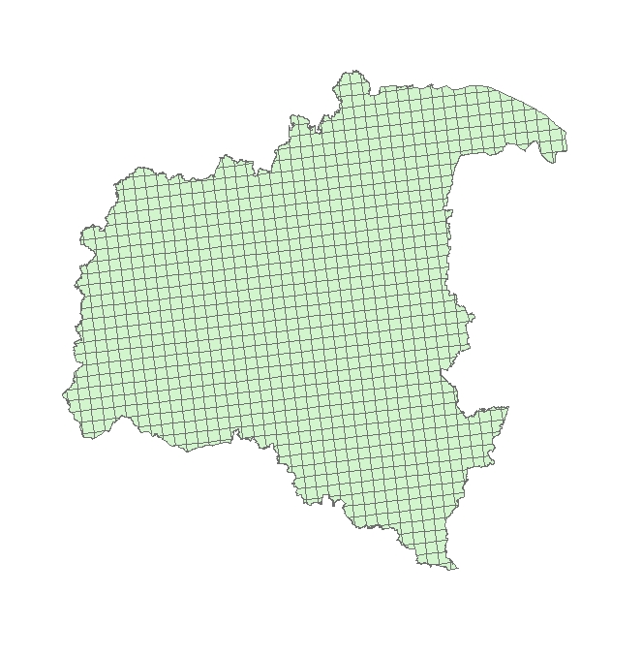

规则地理格网单元
格网100m
格网1km
格网10km
Notes:
规则地理格网是对现有行政区划参照系和其他专用定位系统的补充，行政区划有可能过几年会变，格网却不变，在不变的范围内统计其中的地表变化更科学、客观。格网数据由国家统一制作并下发，全国范围内主要采用10km*10km、1km*1km两种格网，100m格网在城市中心城区用到。

Slide 13
行政区划与管理单元
主要包括：
省级行政单元
地、市、州、盟行政单元
县级行政单元
城市中心城区
其他特殊行政管理区

Slide 14
地形单元
地形单元按照分级规定经过数据预处理从DEM中提取。
高程带
全国高程分级（<50m、[50m，100m）、[100m，200m）、[200m，500m）、[500m，800m）、[800m，1000m）、[1000m，1200m）、[1200m，1500m）、[1500m，2000m）、[2000m，2500m）、[2500m，3000m）、[3000m，3500m）、[3500m，5000m）、[5000m-）进行高程带划分（14级）。
坡度带
全国坡度分级[0°，2°）、[2°，3°）、[3°，5°）、[5°，6°）、[6°， 8°）、[8°，10°）、[10°，15°）、[15°，25°）、[25°，35°）、[35°-）进行坡度带划分（10级）。
结合区域地形特点，高程带、坡度带的划分可根据实际区域情况而做细分。

Slide 15
针对自然和人文两种普查对象，按照几何特征类型划分为点、线、面以及实体对象，进行要素个数、长度、面积、密度、占比、高程、范围等基本指标的统计。
点状要素
数据类型 | 统计指标 | 单位
点状要素 | 个数 | 个
 | 密度 | 个/平方千米
 | 距离 | 米
 | 交通距离 | 米

Slide 16
点状要素
    1.1 个数
统计单元内点状要素的个数，反映其数量特征。
    1.2密度
统计单元内点状要素个数与统计单元面积的比值，反映其空间聚集情况。
统计单元内有n类统计对象，相应的个数为 ，统计单元的面积为S，对于第 类对象：
点状要素密度：

Slide 17
点状要素
    1.3 距离
CGCS2000参考椭球面上两点之间的大地线长度。
计算公式参见附录D
    1.4 交通距离
连通道路网络的两个点之间的长度。基于常用的最短路径路由算法——Dijkstra算法，寻找最短距离下的路径长度，再利用长度计算方法分段计算每个路径的长度并累加求和，即可得到交通距离。

Slide 18
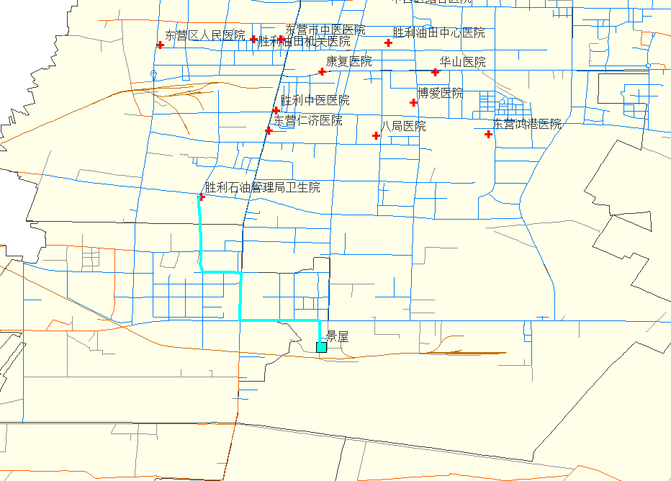


点状要素
    1.3 距离
    1.4 交通距离
距离
交通距离

Slide 19
线状要素
数据类型 | 统计指标 | 单位
线状要素 | 密度 | 千米/平方千米
 | 长度 | 千米
 | 表面长度 | 千米

Slide 20
线状要素
    2.1 密度
统计单元内线状要素长度总和与统计单元面积的比值，反映其密集特征。
统计单元内有 n类统计对象，相应的长度为 ，统计单元的面积S，对于第
类对象
线状要素密度：

Slide 21

线状要素
    2.2 长度
线状要素在CGCS2000参考椭球面上的长度，详见附录B长度计算。

Slide 22

线状要素
    2.3 表面长度
以CGCS2000参考椭球面为基础并考虑实际地形起伏沿地球表面累积的线状要素的长度，见附录C表面长度计算。

Slide 23
面状要素
数据类型 | 统计指标 | 单位
面状要素 | 个数 | 个
 | 面积 | 平方千米
 | 表面面积 | 平方千米
 | 占比 | 以百分比表示
 | 构成比 | 以百分比表示
 | 四至坐标 | 经纬度
 | 东西和南北长度 | 千米
 | 平均高程 | 米
 | 最高高程 | 米
 | 最低高程 | 米
 | 地表平整系数 | 以小数表示

Slide 24
面状要素
    3.1 个数
统计单元内面状要素的个数。
    3.2 面积
统计CGCS2000参考椭球面上面状要素的面积。计算公式参见附录B。
    3.3 表面面积
以CGCS2000参考椭球面为基础并考虑实际地形起伏沿地球表面累积的面状要素的面积。计算公式参见附录C。

Slide 25
面状要素
    3.4 占比
统计单元内面状要素面积总和与统计单元面积的比值。
统计单元内有N类统计对象，每类总面积为 ，统计单元的面积为S，对于第 类对象：
占比：
    3.5 构成比
统计同一统计对象内部的构成，即子类占其父类的比重。
统计单元内有N类统计对象，每类总面积为 ，对于第 类对象：
面积构成比：

Slide 26
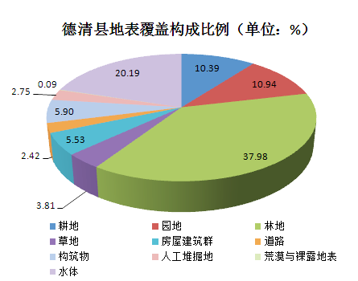
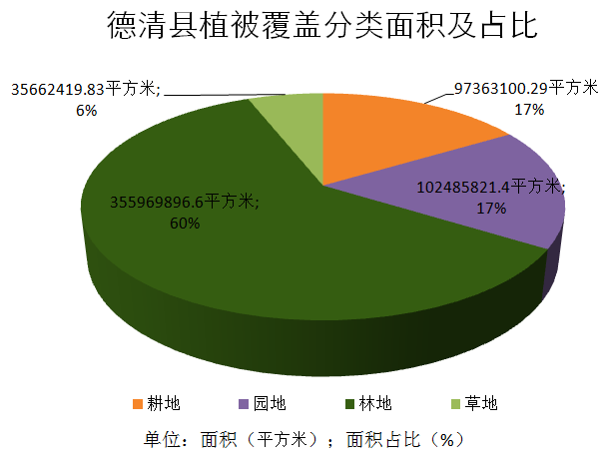
面状要素
    3.4 占比
    3.5 构成比
林地 38%
林地 60%
Notes:
占比：统计单元内面状要素面积总和与单元面积的比值。
构成比：同一统计对象内部的构成，即子类占其父类的比重。

Slide 27
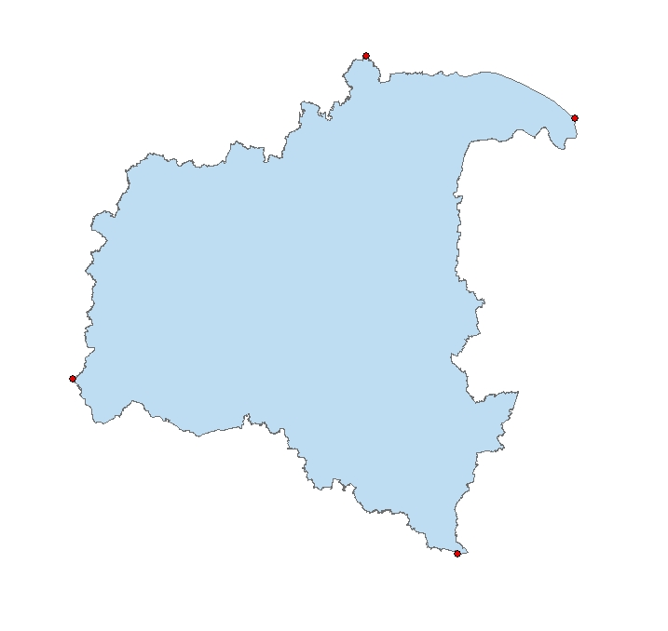
面状要素
    3.6 四至坐标
最北点
经度119°42′31″
纬度32'08′11″
计算行政区划单元（面）等的最东、最西、最南、最北点的坐标。其中，最东点坐标是 坐标（用经度表示）处于最大时的点的坐标；最西点坐标是 坐标（用经度表示）处于最小时的点的坐标；最南点坐标是 坐标（用纬度表示）处于最小时的点的坐标；最北点坐标是坐标（用纬度表示）处于最大时的点的坐标。
最东点
经度119°53′41″
纬度32°03′51″
最西点
经度119°23′42″
纬度31°54′46″
最南点
经度119°43′45″
纬度31°43′55″

Slide 28
面状要素
    3.7 东西和南北长度
地理单元东西方向长度和南北方向长度。利用四至坐标计算的结果，南北长度为最北、最南点之间在CGCS2000参考椭球面上的子午线长度；东西方向长度为最东、最西点之间低纬度点的平行圈弧长。计算公式参见附录D。
    3.8 平均高程
统计单元内的所有高程点的平均值。
计算公式如下：
N为统计单元内栅格个数， 为第K点的高程。

Slide 29
面状要素
    3.9 最高高程
利用基础地理信息数据提取地理单元的最高高程。
    3.10 最低高程
利用基础地理信息数据提取地理单元的最低高程。
Notes:
Dem的最高高程和最低高程可能不准确。

Slide 30
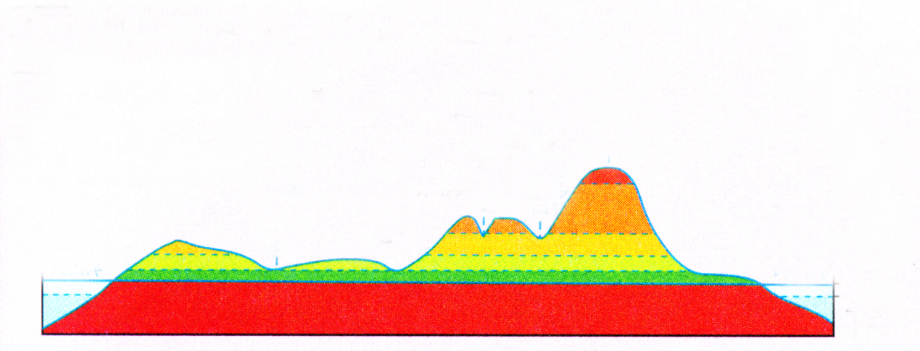
面状要素
    3.8 平均高程
    3.9 最高高程
    3.10 最低高程
最大高程
平均高程
最小高程

Slide 31
面状要素
    3.11 地表平整系数
地理单元面积与地表表面面积的比值，反映地表的粗糙程度。
计算公式为：
为单元内的椭球面积， 为单元内的表面面积。

Slide 32
实体要素
数据类型 | 统计指标 | 单位
实体要素 | 个数 | 个（条）
 | 长度 | 千米
 | 面积 | 平方千米

Slide 33
实体要素
    4.1 个数
统计单元内地理实体的个数。
    4.2 长度
统计线状地理实体在CGCS2000参考椭球面上的长度。计算公式参见附录B。
    4.3 面积
统计面状地理实体在CGCS2000参考椭球面上的面积。计算公式参见附录B。

Slide 34
1 | 地形地貌 | DEM数据层
 |  | 自然地理单元 | 地貌类型单元（BGLA）
2 | 植被覆盖 | 地表覆盖数据层（LCA） | 耕地（0100）
 |  |  | 园地（0200）
 |  |  | 林地（0300）
 |  |  | 草地（0400）
3 | 水域 | 地表覆盖数据层（LCA） | 水面（1001）
 |  | 水域要素层以及实体
 |  | 构筑物要素层（水工设施）
4 | 荒漠与裸露地表 | 地表覆盖数据层（LCA） | 荒漠与裸露地表（0900）
5 | 交通网络 | 地表覆盖数据层（LCA） | 路面（0601）
 |  | 构筑物要素层 | 硬化地表、交通设施
 |  | 道路要素层以及实体
 |  | 城镇综合功能单元 | 机场、港口、车站
6 | 居民地与设施 | 地表覆盖数据层（LCA） | 房屋建筑区（0500）
 |  |  | 构筑物（0700）
 |  |  | 人工堆掘地（0800）
 |  | 行政区划与管理单元 | 行政村（BOUP）
 |  | 城镇综合功能单元 | 工矿企业、单位院落等
7 | 地理单元 | 行政区划与管理单元
 |  | 社会经济区域单元
 |  | 自然地理单元

Slide 35
自然地理要素—地形地貌
基于行政区划与管理单元，统计高程带、坡度带及地貌类型的面积、表面面积及占比，统计单元最低高程、最高高程、平均高程、地表平整系数，反映地形地貌的分布特征。
Notes:
DEM生成的高程带、坡度带为地形数据，地貌数据由国普办统一生产。

Slide 36
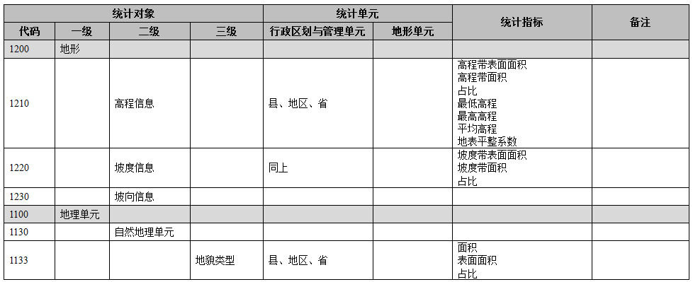
自然地理要素—地形地貌

Slide 37
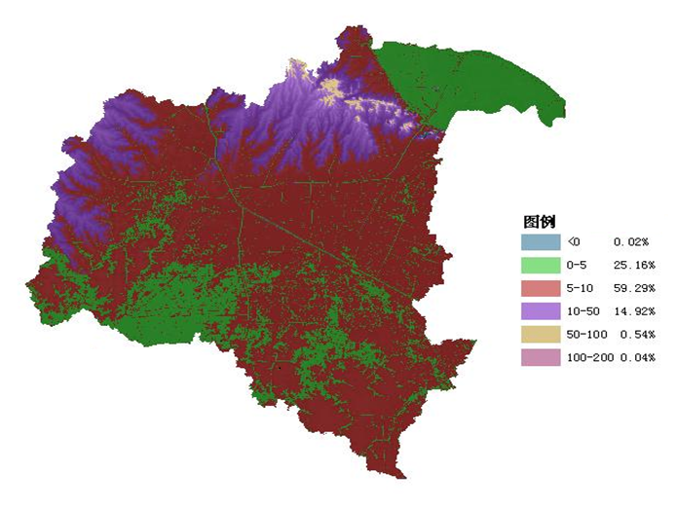
举例
江苏省丹阳市高程带统计
    丹阳市海拔较低，高程均在200米以下，大部分地区高程在0--10米之间（占85%），其中高程在0-5米之间的面积占25.26%、5-10米的占59.29%。

Slide 38
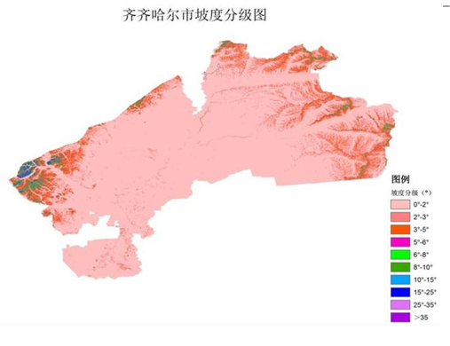
举例
黑龙江省齐齐哈尔市坡度带统计
    齐齐哈尔市全市土地地势均较为平坦，84.04%的土地坡度在0°-2°；超过5°的土地仅占全市面积的2.31%。

Slide 39
自然地理要素—植被覆盖
基于行政区划与管理单元、地形单元和规则地理格网单元，统计植被覆盖（耕地、园地、林地、草地）类型的表面面积、面积、占比及构成比，反映各类型植被覆盖的数量和空间分布特征。

Slide 40
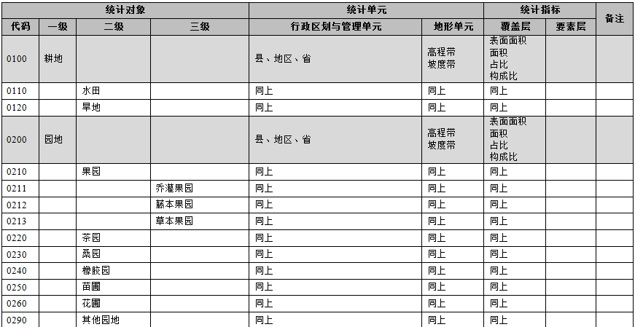
自然地理要素—植被覆盖

Slide 41
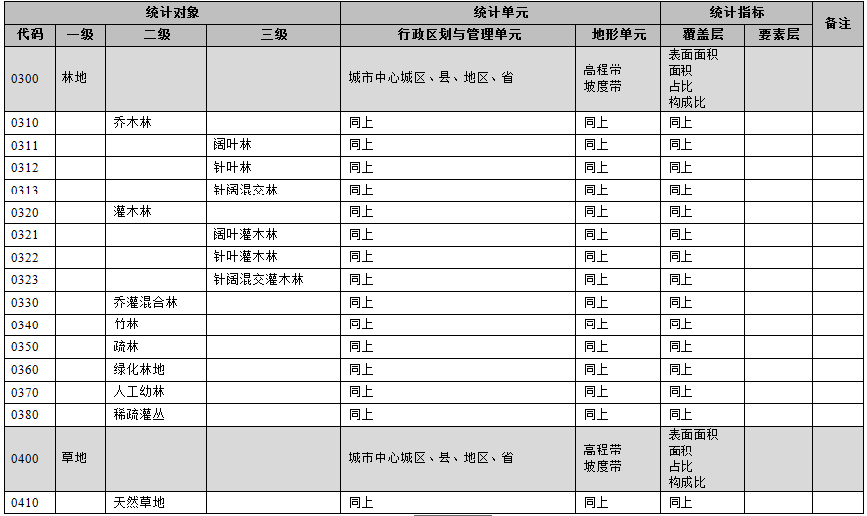
自然地理要素—植被覆盖

Slide 42
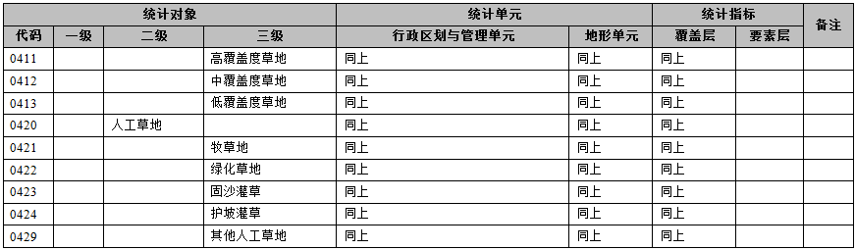
自然地理要素—植被覆盖

Slide 43
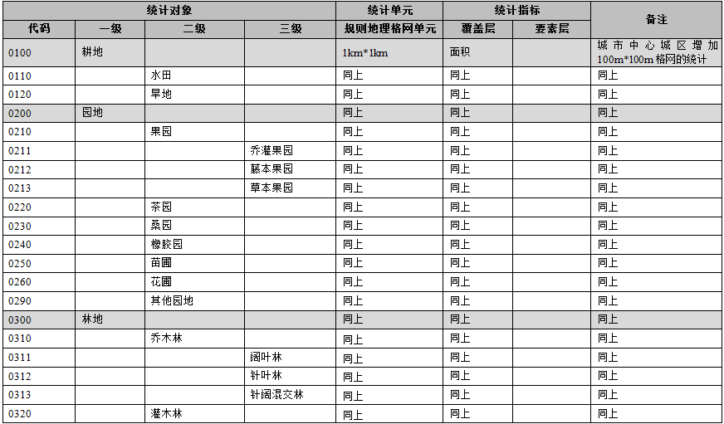
自然地理要素—植被覆盖

Slide 44
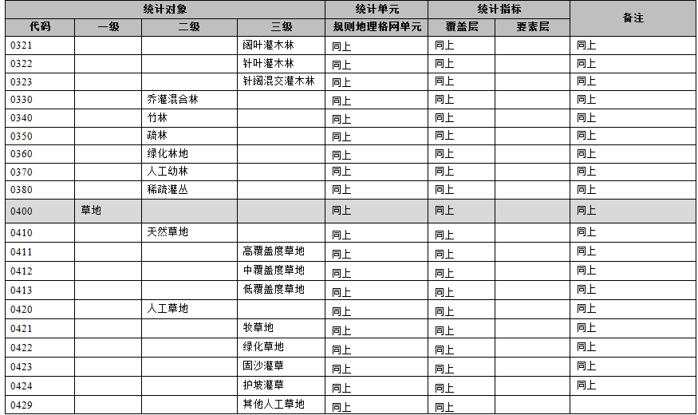
自然地理要素—植被覆盖

Slide 45
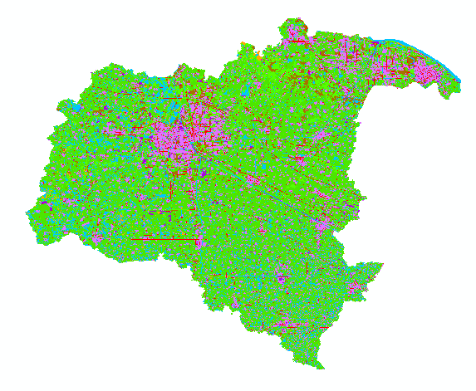
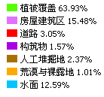
举例
江苏省丹阳市植被覆盖统计
植被覆盖 63.93%
丹阳市植被覆盖面积为669.45平方千米，占整个丹阳市地表覆盖的63.93% 。

Slide 46
自然地理要素—水域
基于行政区划与管理单元、地形单元和规则地理格网单元，统计地表覆盖层水面的面积及占比；统计地理要素层各种类型水域的面积及占比；统计河渠长度、表面长度、密度、面积、占比、实体长度及个数；统计湖泊、库塘面积、占比、个数、实体个数、实体面积；统计冰川与常年积雪的面积、表面面积、占比以及海岸线长度；统计水工设施的个数，反映各种水域及设施的数量与空间分布特征。

Slide 47
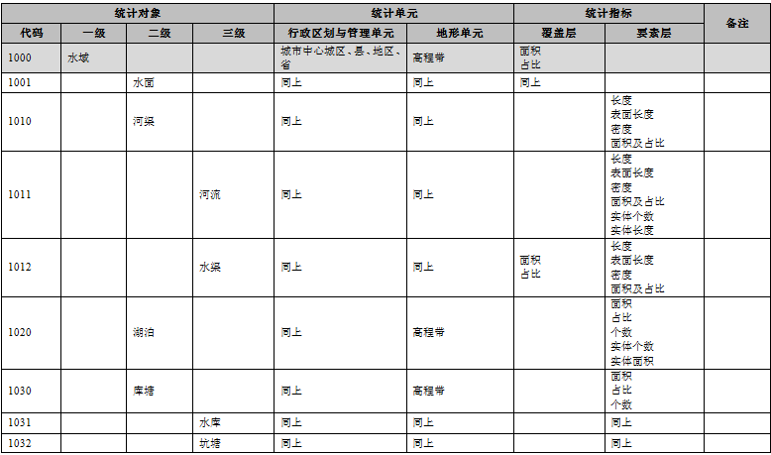
自然地理要素—水域

Slide 48
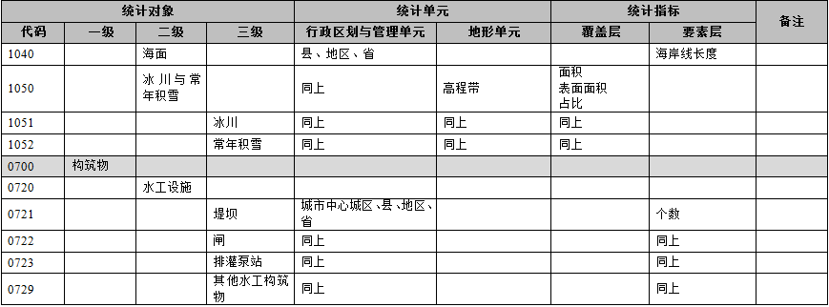
自然地理要素—水域

Slide 49
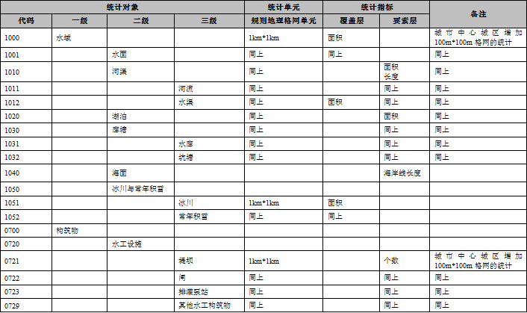
自然地理要素—水域

Slide 50
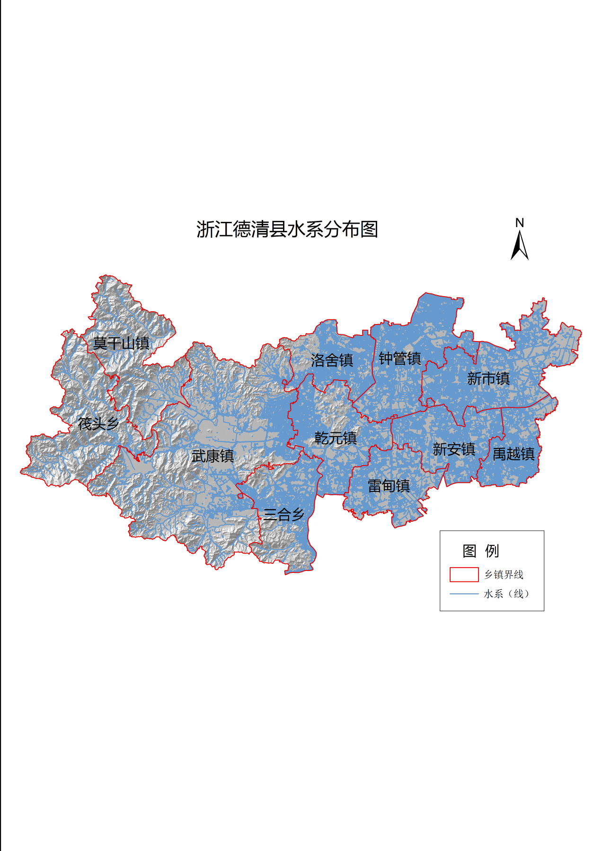
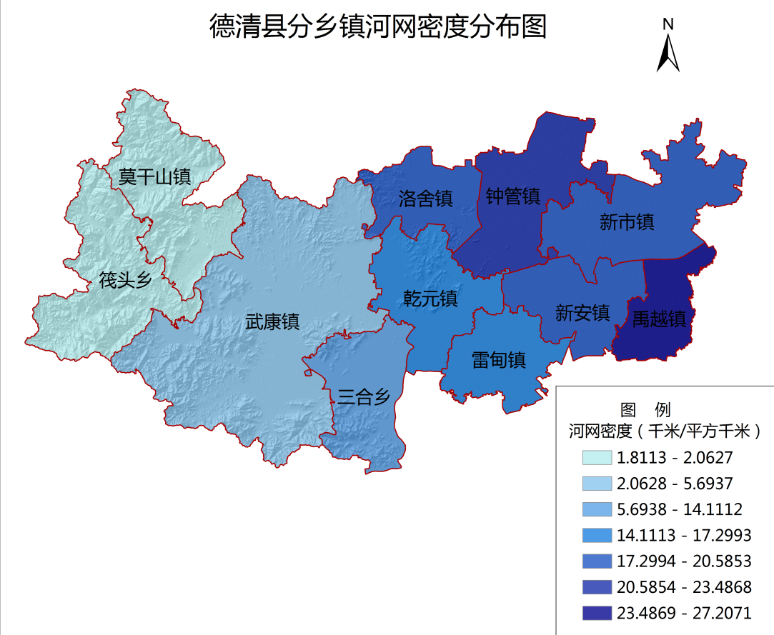
举例
浙江省德清县水域统计
东部地区河网密度较大，河网密度由东向西逐渐减小。
东部地区如禹越镇、钟管镇、新市镇、新安镇、洛舍镇，河网密度大于17.29米/平方米；西部地区如莫干山镇、筏头乡、河网密度小于2.06千米/平方千米。

Slide 51
自然地理要素—荒漠与裸露地
基于行政区划与管理单元、地形单元和规则地理格网单元，统计荒漠与裸露地表各类型表面面积、面积及占比、构成比，反映我国各类荒漠与裸露地表的数量与空间分布特征。

Slide 52
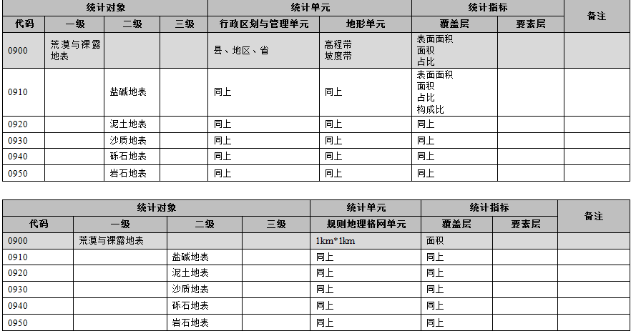
自然地理要素—荒漠与裸露地

Slide 53
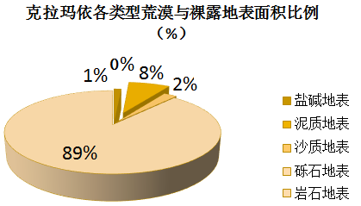
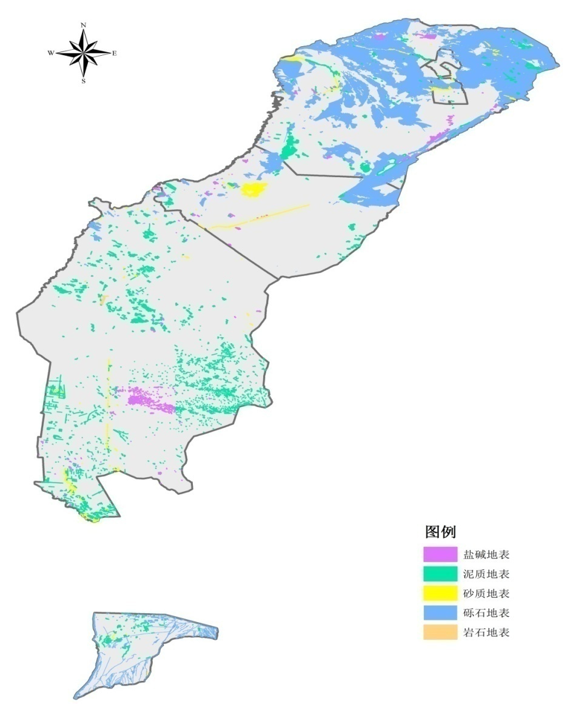
举例
新疆克拉玛依市荒漠与裸露地表统计
克拉玛依市荒漠与裸露地表分布示意图
    克拉玛依市荒漠与裸露地表总面积为1137.78平方千米，其中盐碱地表14.87平方千米，占1%；泥质地表 87.11平方千米，占8%；砂质地表26.95平方千米，占2%；砾石地表1,005.97平方千米，占89%。

Slide 54
人文地理要素—交通网络
基于行政区划与管理单元和规则地理格网单元，统计覆盖层路面、硬化地表的面积、占比；统计地理要素层铁路、公路、城市道路、乡村道路的长度、密度；统计交通实体的长度；统计城镇综合功能单元要素层中机场、港口、长途汽车站（枢纽）、三等以上火车站的个数、面积；统计交通设施的个数、长度、面积，反映道路的数量与空间分布特征。

Slide 55
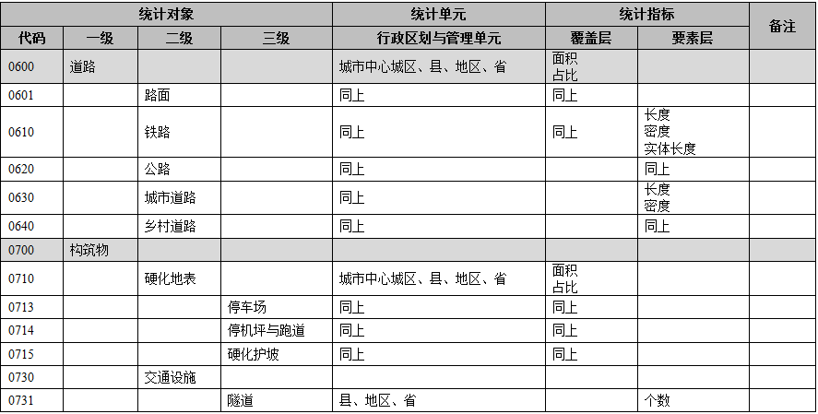
人文地理要素—交通网络

Slide 56
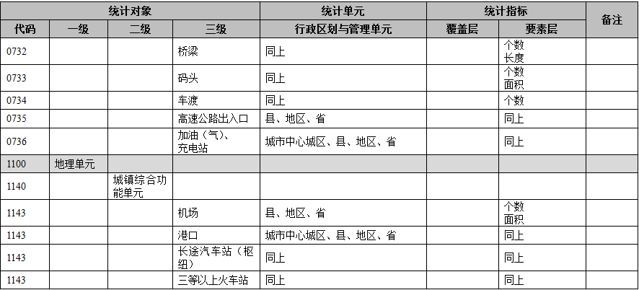
人文地理要素—交通网络

Slide 57
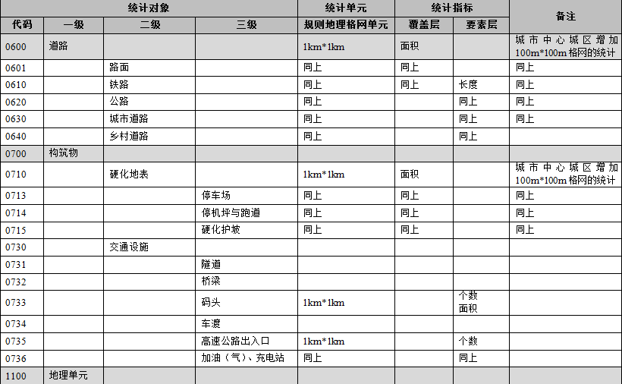
人文地理要素—交通网络

Slide 58
人文地理要素— 居民地与设施
基于行政区划与管理单元、规则地理格网单元，统计地表覆盖层房屋建筑区、人工堆掘地、构筑物（固化池、工业设施、沙障等）的面积及占比、构成比；统计行政村的个数、到学校（医院、社会福利机构）的距离、交通距离与数量，统计高速公路出入口覆盖的行政村数量和占比；统计居民小区的个数、面积、到学校（医院、社会福利机构、休闲娱乐、体育活动场所）的距离、交通距离与数量，统计城镇综合功能单元中工矿企业、单位院落、休闲娱乐、景区、体育活动场所、名胜古迹、宗教场所个数、面积，反映居民地与设施的的数量与空间分布特征。

Slide 59
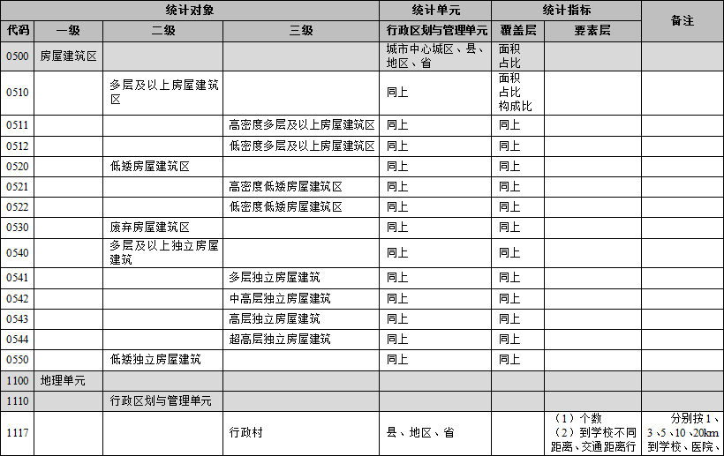
人文地理要素— 居民地与设施

Slide 60
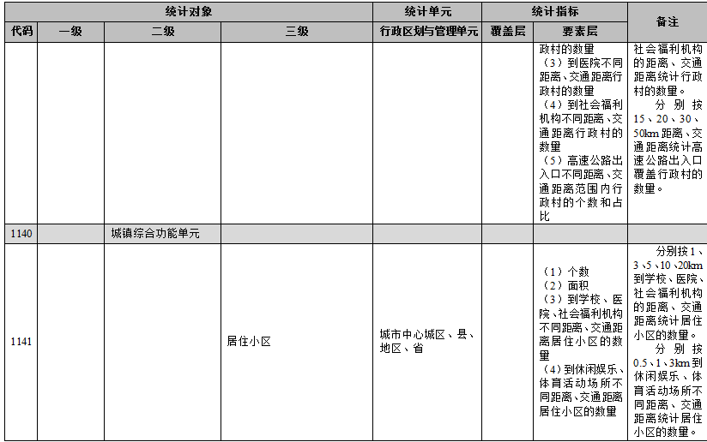
人文地理要素— 居民地与设施

Slide 61
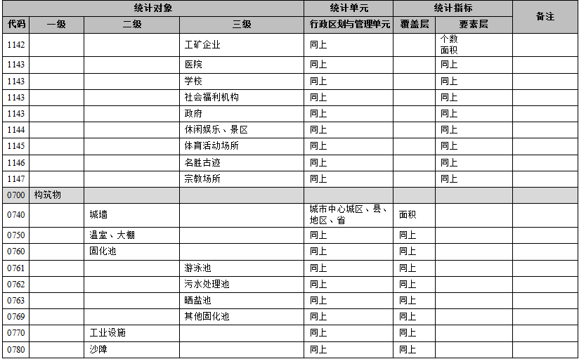
人文地理要素— 居民地与设施

Slide 62
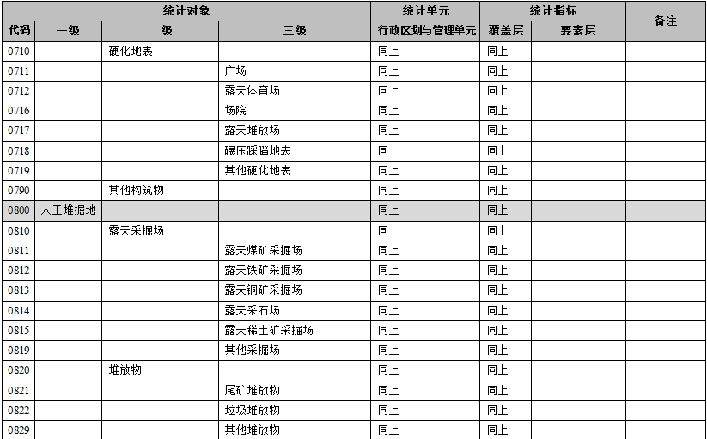
人文地理要素— 居民地与设施

Slide 63
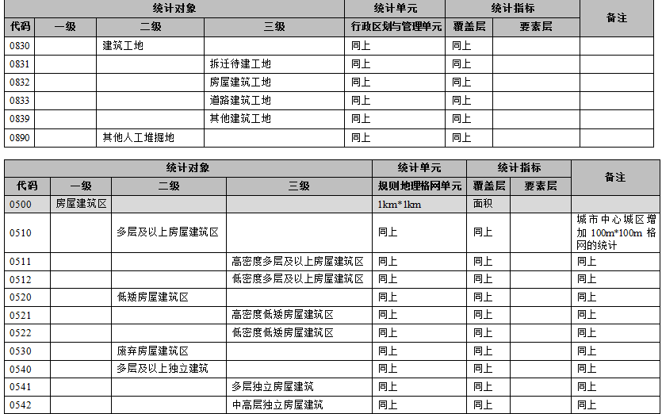
人文地理要素— 居民地与设施

Slide 64
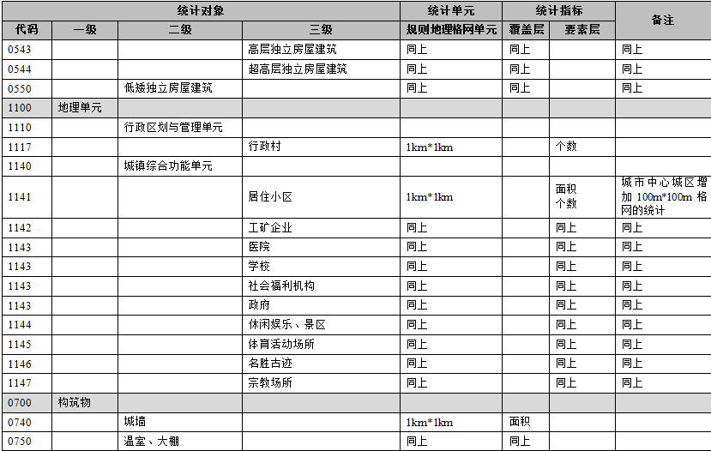
人文地理要素— 居民地与设施

Slide 65
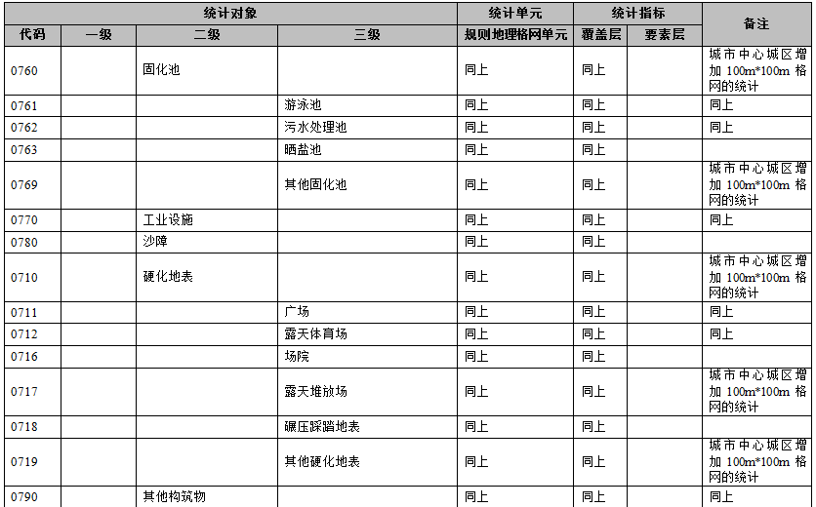
人文地理要素— 居民地与设施

Slide 66

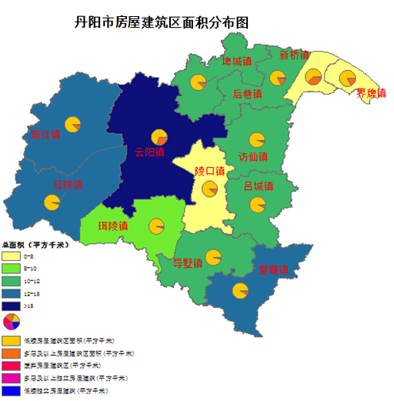
举例
江苏省丹阳市房屋建筑区统计
丹阳市不同类型房屋建筑区面积
房屋建筑区类型 | 面积(平方千米) | 构成比（%）
多层及以上房屋建筑区 | 22.4065 | 13.82%
低矮房屋建筑区 | 136.5469 | 84.21%
废弃房屋建筑区 | 0.4103 | 0.25%
多层及以上独立房屋建筑 | 0.3762 | 0.23%
低矮独立房屋建筑 | 2.4134 | 1.49%
合计 | 162.1533 | 100%
    丹阳市各乡镇房屋建筑区面积最大的是云阳镇（37平方千米），其次是司徒镇（14.06平方千米）；面积最小的是新桥镇（7.31平方千米）。

Slide 67
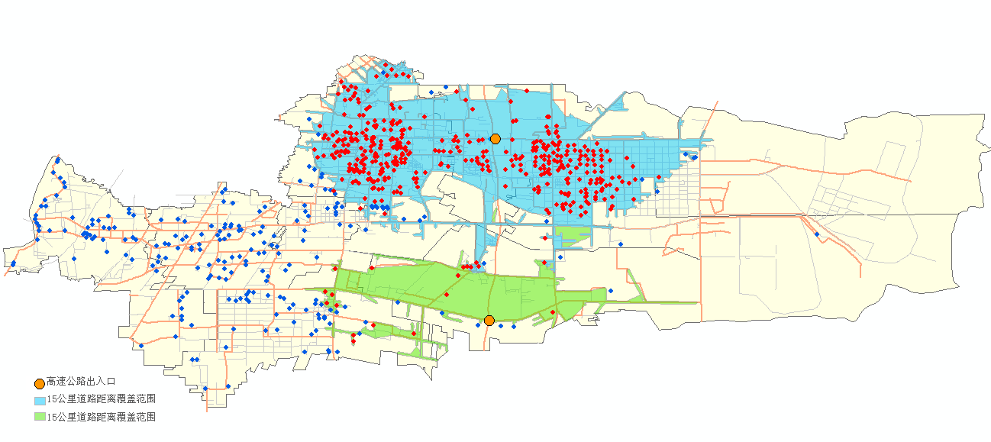
举例
山东省东营市东营区高速公路出入口覆盖居民地统计
东营区高速路出入口有2个，村庄及小区共647个，15公里（交通距离）范围内，覆盖419个小区和村庄，占68%。

Slide 68
人文地理要素— 地理单元
统计行政区划与管理单元的面积、表面面积、四至坐标、东西和南北长度；基于行政区划与管理单元，统计社会经济区域单元、自然地理单元的面积、占比；基于规则地理格网单元，统计行政区划与管理单元、社会经济区域单元的格网个数及代码，统计自然地理单元的面积、格网个数及代码，反映各类型地理单元的数量和空间分布特征。

Slide 69
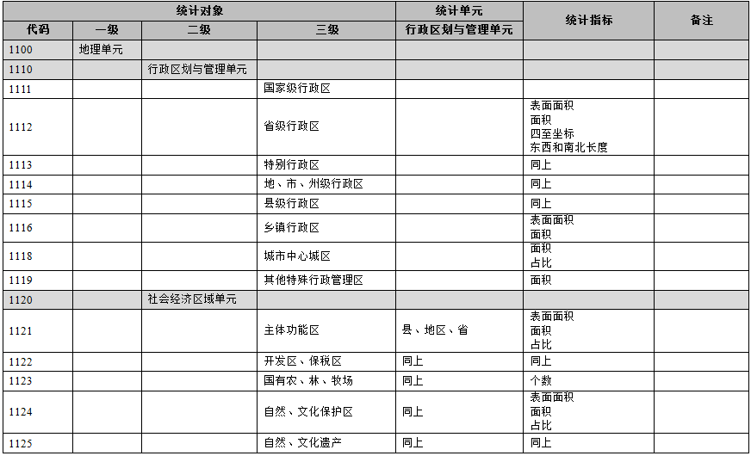
人文地理要素— 地理单元

Slide 70
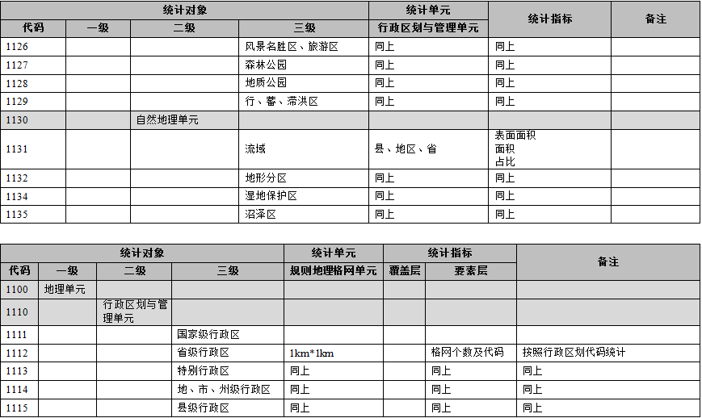
人文地理要素— 地理单元

Slide 71
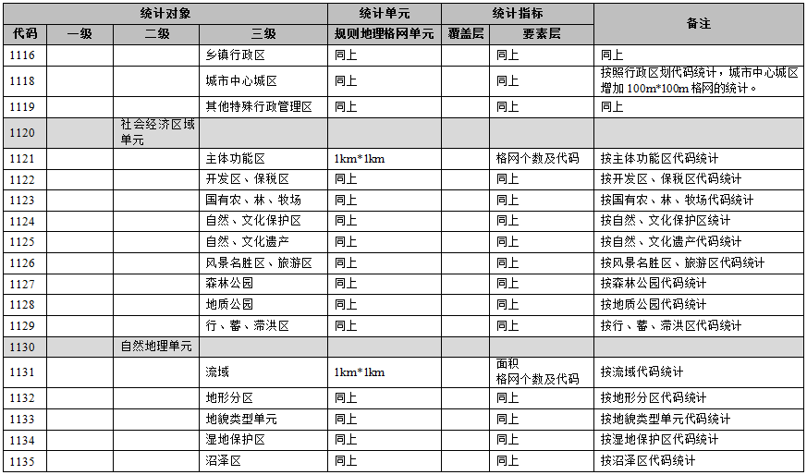
人文地理要素— 地理单元

Slide 72
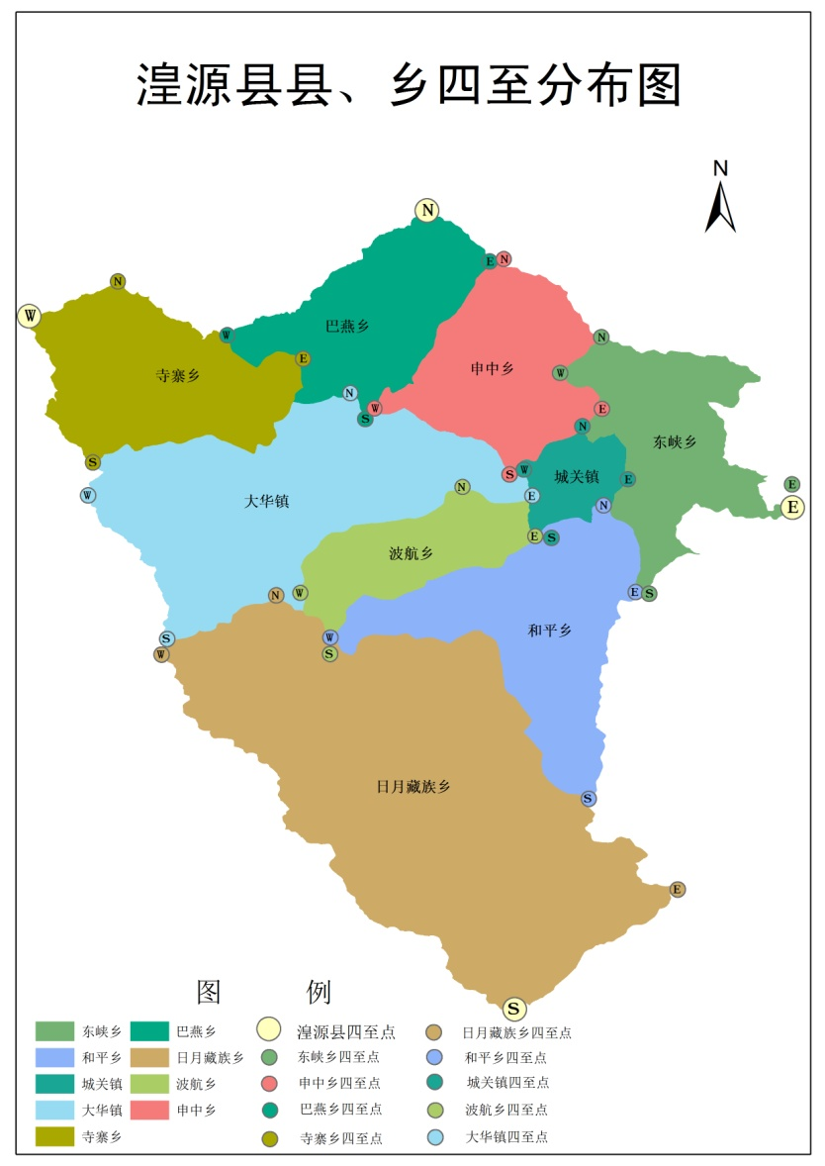
举例
青海省西宁市湟源县四至点及东西南北长度统计
青海省西宁市湟源县四至点位置
四至点 | 位置 | 经度 | 纬度
最东点 | 东峡乡 | 101°25′32″ | 36°39′58″
最西点 | 寺寨乡 | 100°54′06″ | 36°47′37″
最南点 | 日月藏族乡 | 101°14′12″ | 36°19′18″
最北点 | 巴燕乡 | 101°10′38″ | 36°52′06″
湟源县四至点即最东、最西、最南、最北四点，分别位于东峡乡、寺寨乡、日月藏族乡和巴燕乡。
湟源县东西方向长度为44.26千米，南北方向长度为60.39千米。在乡、镇级区划中，日月藏族乡的东西和南北长度最大，分别为28.38千米、33.53千米。

Slide 73
汇总
基于基本统计信息，针对自然、人文两种统计对象，通过行政区逐级汇总，形成包括地形地貌、植被覆盖、荒漠与裸露地表、水域、交通网络、居民地与设施、地理单元等七大要素的基本数量、位置、密度、形态等内容的统计成果。

Slide 74
数学基础与精度
大地基准采用2000国家大地坐标系（CGCS2000）。
高程基准采用1985国家高程基准，高程系统为正常高。
数据采用地理坐标系存储。长度和面积基于CGCS2000参考椭球面统计，并结合10米DEM进行表面长度和表面面积统计。
平面和高程坐标单位为米，保留到小数点后2位。
长度单位采用米（m）、千米（km），面积单位可采用平方米（m2）、平方千米（km2）；保留到小数点后2位。
占比、构成比保留到小数点后2位，经纬度保留到小数点后七位。

Slide 75
提交成果1— 数据集
数据集是基本统计的主要成果之一，主要包括地形地貌、植被覆盖、水域、荒漠与裸露地表、交通网络、居民地与设施、地理单元等不同类别的统计数据。数据集的成果包括：
（1）基本统计数据集成果
（2）基本统计格网数据集成果
地形地貌
植被覆盖
水域
荒漠与裸露地表
交通网络
居民地与设施
地理单元
地表覆盖
地理要素
地理单元
注意：协作单位由于没有DEM数据，表面长度和表面面积等没有计算成果，提交成果时要同时提交基本统计源数据库。

Slide 76
提交成果1— 数据集
1）基本统计数据集采用mdb文件格式（2003及以上版本），文件命名为**县（区、市、旗）第一次全国地理国情普查基本统计数据集，应提供电子版本。
2）基本统计格网数据集采用gdb格式，文件命名为**县（区、市、旗）第一次全国地理国情普查格网数据集，应提供电子版本。

Slide 77
提交成果2— 数据报表
数据报表包括基础表（36）和汇总表（12）两个类型共48个表。
数据报表以Excel格式提交，报表命名见右侧表格，提交的报表文件命名规则为“**县基本统计报表.xls”。
采用xls文件格式，文件命名为**县（区、市、旗）第一次全国地理国情普查基本统计汇总报表，应提供电子版本，同时提交打印A3版面文本一份。
序号 | 表号 | 名称
1 | 地汇1-1表 | 地形地貌汇总表
2 | 地汇1-2表 | 地形地貌（高程带）汇总表
3 | 地汇1-3表 | 地形地貌（坡度带）汇总表
4 | 地汇2-1表 | 植被覆盖汇总表
5 | 地汇2-2表 | 植被覆盖（高程带）汇总表
6 | 地汇2-3表 | 植被覆盖（坡度带）汇总表
7 | 地汇2-4表 | 绿化林地覆盖情况汇总表
8 | 地汇3-1表 | 水域汇总表
9 | 地汇4-1表 | 荒漠与裸露地表汇总表
10 | 地汇5-1表 | 道路汇总表
11 | 地汇6-1表 | 房屋建筑区汇总表汇总表
12 | 地汇7-1表 | 行政区划与管理单元基础信息汇总表

Slide 78
提交成果3—基本统计报告
报告以文字结合地图、表格等表达形式，展现地形地貌、植被覆盖、水域、荒漠与裸露地表、交通网络、居民地与设施、地理单元等地理国情普查要素的基本状况，包括类别、位置、范围、面积及其空间分布状况、空间结构状况、区域分布差异等。
报告中的地图是以行政区划单元、社会经济区域单元、自然地理单元等为制图单元，利用地图语言，辅以统计图表、文字说明等，表达地形地貌、植被覆盖、水域、荒漠与裸露地、交通网络、居民地与设施、地理单元等地理国情普查要素的空间分布形态和基本统计结果。
普查报告以WORD电子文档提交，报告以“**县（区、市、旗）第一次全国地理国情普查基本统计报告”命名。
注意：基本统计分析软件目前无法自动生成基本统计分析报告，需要人工编辑。

Slide 79
提交成果3—基本统计报告
基本统计报告编写依据相应规范、要求，正文内容包括：
第一章 地理区域
第二章 地形地貌
第三章 植被覆盖
第四章 水域
第五章 荒漠与裸露地表
第六章 交通网络
第七章 居民地与设施
第八章 其他（若有）
相关说明

Slide 80
目录
概述
基本统计
软件应用

Slide 81
内容
一、基本统计软件概述
二、基本统计软件流程
三、软硬件环境要求
四、数据要求
五、基本统计软件功能

Slide 82
一、基本统计软件概述
地理国情普查基本统计软件是为地理国情普查基本统计工作专门定制开发的生产性软件操作平台，是地理国情普查统计分析软件的重要组成部分。
基本统计软件完全以地理国情普查数据为基础，针对《地理国情普查基本统计技术规定》所要求的统计指标、统计内容，完成普查数据预处理、统计单元提取、统计配置、统计计算、统计成果输出等五个流程操作，形成规范化的基本统计成果。
基本统计软件集成了最新的计算机技术、地理信息技术、并行计算技术等信息技术，在以统计模型/算法的科学性、数据的精确/准确性为优选的前提下，保证软件运行的稳定性，尽可能提高软件运行效率的同时，兼顾到不同地区数据、人员、硬件环境等差异，可以支撑全国各地区的地理国情普查基本统计实际生产操作，并保证数据的一致性。

Slide 83
一、基本统计软件概述
数据源
基本统计软件的数据源为地理国情普查所获取的地表形态、地表覆盖、重要地理国情要素等三类对象，支持普查12个一级类、58个二级类、133个三级类等所有内容的统计计算。并预留扩展接口，支持更多级别、内容指标的统计计算。
统计指标
点状要素4个统计指标（个数、密度、距离、交通距离）；线状要素3个统计指标（密度、长度、表面长度）；面状要素11个统计指标（个数、面积、表面面积、占比、构成比、四至坐标、东西和南北长度、平均高程、最高高程、最低高程、地表平整系数）；地理实体3个统计指标（个数、长度、面积）
成果内容
形成地形地貌、植被覆盖、荒漠与裸露地表、水域、交通网络、居民地与设施、地理单元等七大类型自然和人文要素的数据集、统计报表等基本统计成果。

Slide 84
二、基本统计软件流程
流程一
流程二
流程四
流程三
流程五

Slide 85
三、软硬件环境要求
操作系统要求
版本：Windows XP、Win7 及其以上版本；
硬件要求
磁盘空间：500G以上，固态硬盘更好；
硬件设备：CPU：一个及以上CPU，单CPU8核及以上；
内存：16G及以上。
软件配置要求
Net Frame 框架：.Net Frame 4.0框架；
ArcGIS 支持：ArcGIS Desktop 10.1与ArcGIS Engine Runtime 10.1 。

Slide 86
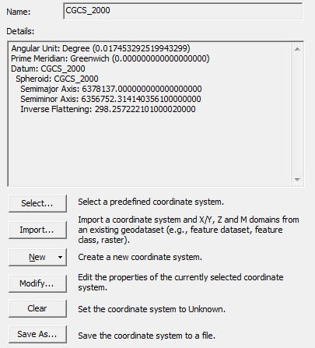
四、数据要求
1、数据库要求
基于分县存储的File Geodatabase格式的普查成果数据库进行基本统计
数据包括普查成果数据、10米DEM数据、道路和水域实体数据、规则地理格网单元、高程带和坡度带数据
所有数据图层及后续加入的DEM、地理实体等需要统一为同一坐标系，即CGCS2000大地坐标系

Slide 87
四、数据要求
2、行政村数据要求
行政村（BOUP7）层中的PAC字段内容需严格参照《统计用城乡划分代码》填写：
《统计用城乡划分代码》由统计用区划代码和城乡分类代码两部分组成，共15位数字。左起1～12位表示统计用区划代码，13～15位表示城乡分类代码。城乡分类代码的结构为：
111 表示主城区
112 表示城乡结合区
121 表示镇中心区
122 表示镇乡结合区
123 表示特殊区域
210 表示乡中心区
220 表示村庄
城乡分类代码第13位为1，表示城镇；第13位为2，表示乡村。
在BOUP7图层添加TYPE字段，文本型，值为PAC码的后三位。

Slide 88
四、数据要求
3、属性项填写标准要求
1）国民经济行业分类码，大类加子类或者子类，如学校：普通初中教育为P8231或8231。
2）PAC码，一般县级及以上行政单元为6位码，乡镇级为12位码，行政村为15位码
3）CC码，为四位码，如果第一位或者末位为零也要填写，只能填写到子类，不能填写到父类
4）GB码，填写到子类
5）三级以上河流、县级以上道路，RN码或者EC码及名称字段不能为空。
6）TYPE类型字段为必填项时，内容不能为空
7）名称字段按照统一的标准填写，如道路A-B,不能填写为A—B或A—B或A_B等，大小写要一致

Slide 89
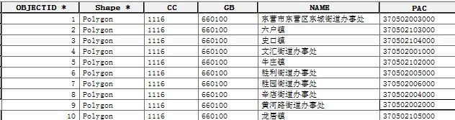
四、数据要求
4、统计单元要求-行政区划单元
1）行政区划与管理单元必须具有唯一性，单元的代码不能有重复项存在，在进行统计前，需将具有多个多边形的同一代码和名称的单元（包括飞地）进行合并，保证每个单元具有唯一性。
2）需要处理的图层包括BOUA5（县级行政区划单元）和BOUA6（乡级行政区划单元）

Slide 90


四、数据要求
4、统计单元要求-规则地理格网单元
1）将下发的100M*100M、1KM*1KM两种规格网格数据加入到普查成果数库中，格网数据层的命名规则为Grid_格网大小_中央经线，如“Grid_100m_107E”。

Slide 91
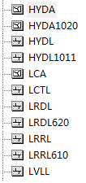
四、数据要求
5、构建地理实体
水域实体
河流（线）：来自HYDL → HYDL1011
湖泊：来自HYDA → HYDA1020
道路实体
铁路实体：来自LRRL → LRRL610
公路实体：来自LRDL→ LRDL620
实体图层保留字段
代码：道路为RN、水域为EC码，每个实体要有完整的代码
名称：Name
CC和GB属性字段
合并原则
使得每个实体为一个对象，代码和名称保持唯一性
对于道路实体，需保持每个道路实体的连通性

Slide 92
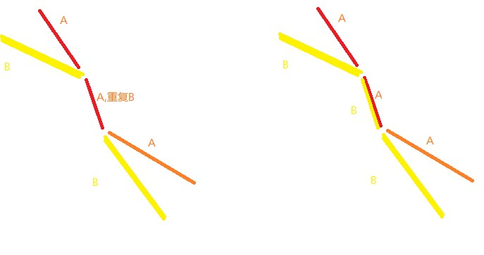
四、数据要求
5、构建地理实体
对于具有重复路段的道路，在做处理时需要使得每一条铁路都要包含重复路段，保持道路的连通性

Slide 93
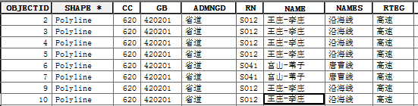
四、数据要求
5、构建地理实体
融合前的公路属性表如下：
融合后的公路属性表如下：

Slide 94
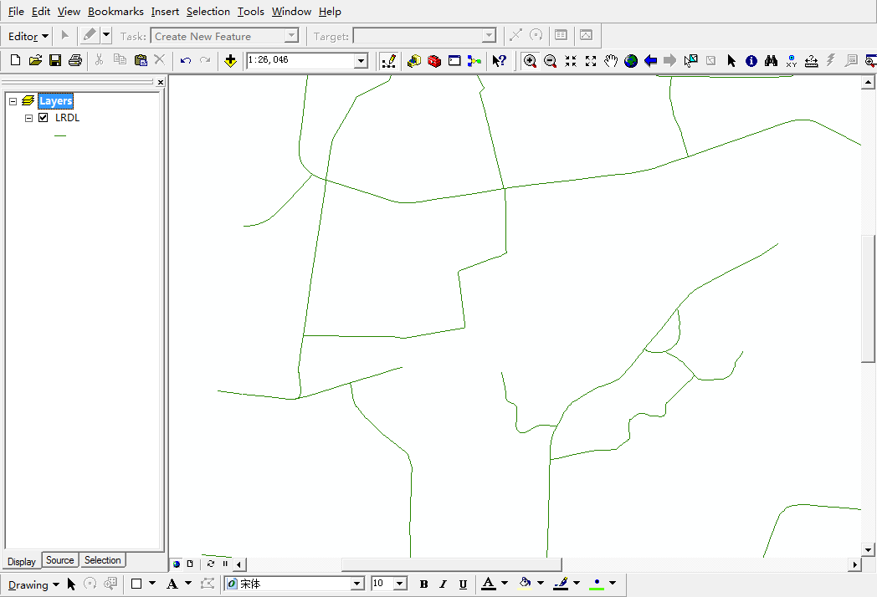
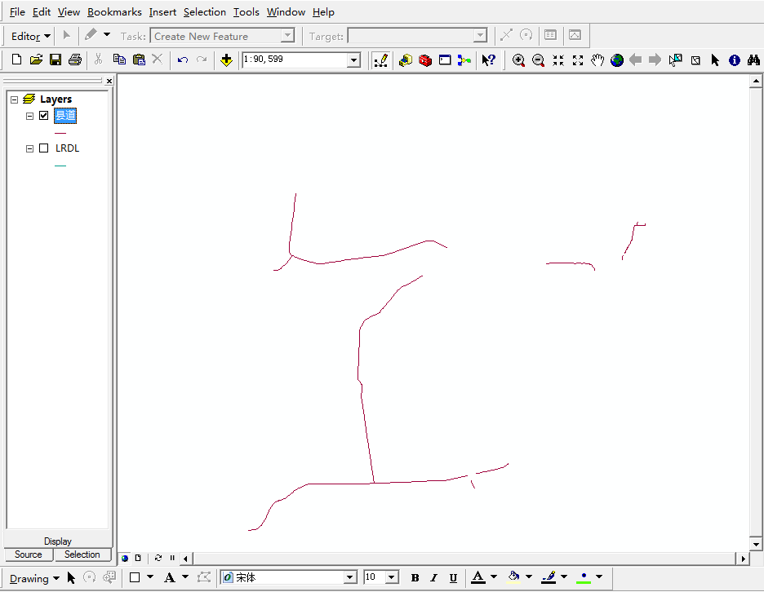
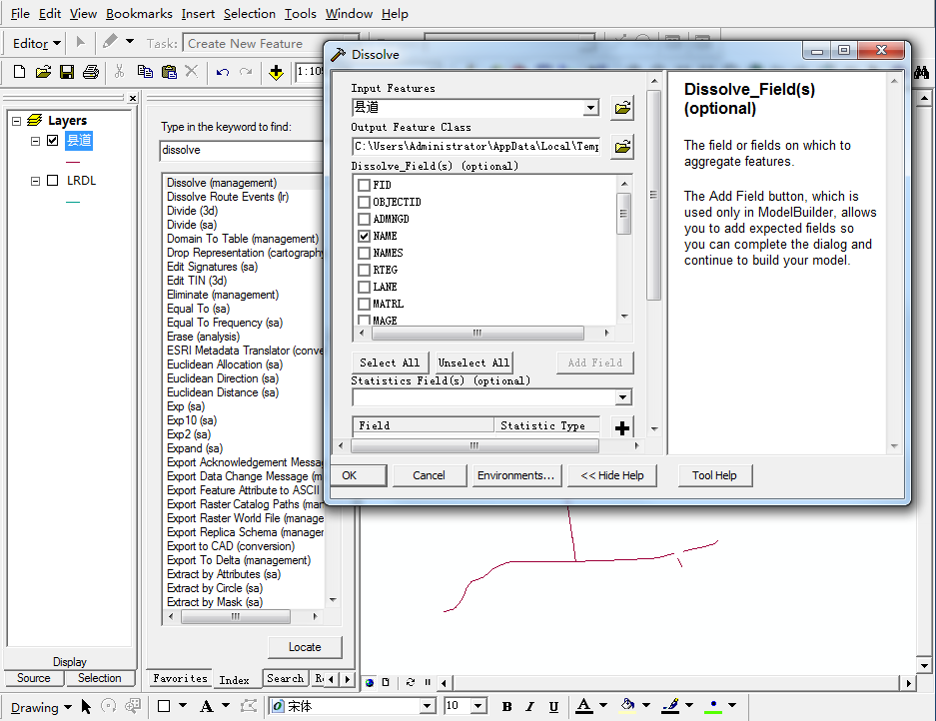
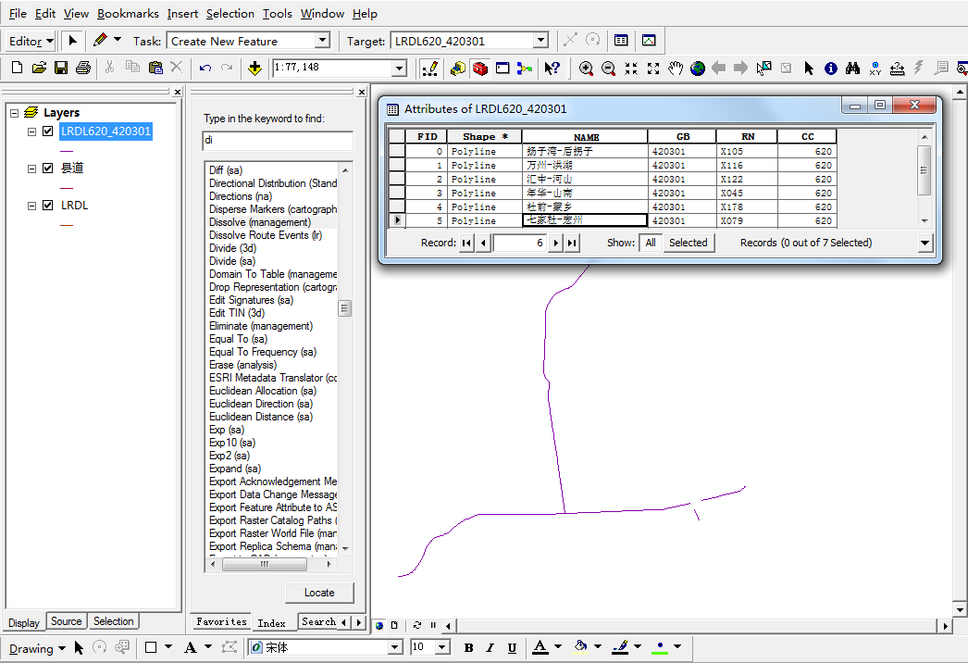
四、数据要求
5、构建地理实体
加载数据
提取需要实体化的要素
合并（dissolve）
生成实体矢量数据
对于需要按照实体统计的道路、河流、湖泊等要素数据进行实体化处理，并携实体代码、名称、CC码等属性数据，生成新的实体图层，名称为源图层名称+CC码。提取的地理实体图层分别加入到统计分析数据库中。

Slide 95
四、数据要求
6、交通网络需求
序号 | 名称 | 新建图层名 | 来源图层 | 条件
1 | 学校 | XueXiao | BUCP | CC码为1143 且（TYPE字段前两位为82或P82 或GB为340101）
2 | 医院 | YiYuan | BUCP | CC码为1143 且（TYPE字段前两位为83或Q83 或GB为340102）
3 | 社会福利机构 | FuLiJiGou | BUCP | CC码为1143 且 TYPE字段前两位为84或Q84
4 | 居住小区 | XiaoQu | BUCP | CC码为1141
5 | 体育活动场所 | TiYuChangSuo | BUCP | CC码为1145
6 | 休闲娱乐景区 | XiuXianYuLe | BUCP | CC码为1144
7 | 高速公路出入口 | GaoSuGongLu | SFCP | CC码为0735
交通网络在计算时由软件自动创建，进行高速公路出入口覆盖居民地和居民地最近距离设施计算所需的学校、医院、社会福利机构、体育活动场所、休闲娱乐景区由软件自动提取并建立新的图层。
交通网络涉及普查数据中的LRDL、LVLL、LCTL等三个道路要素层，BOUP7行政村层，BUCP城镇综合功能单元层

Slide 96
四、数据要求
7、DEM数据需求
10米DEM，由国家统一下发（国地信获取）
格式
一般IMAGE格式即可
浮点型
范围
在县级行政区划单元基础上外扩20米
命名
统一命名为DEM
坐标系
CGCS2000经纬度坐标系

Slide 97
五、基本统计软件功能
1、系统设置
2、数据预处理
3、统计配置
4、统计单元提取
5、统计计算
6、成果输出

Slide 98
五、基本统计软件功能
该系统主要包括系统配置、数据预处理、统计单元提取、统计配置、统计计算和成果输出等六个主要功能模块。
系统配置包括数据连接及环境变量设置、日志管理、高程/坡度分级、数据备份及恢复、系统初始化和数据投影检查等功能。
数据预处理包括要素几何中心提取、要素完整化处理、DEM数据预处理、数据拓扑检查等功能模块，为统计计算做好数据准备。
统计单元提取主要完成行政区划与管理单元提取、规则地理格网单元提取、地形单元提取功能，完成统计前的数据提取工作。
统计配置包括统计对象与普查数据匹配、统计对象和统计指标匹配、统计指标与统计单元匹配功能，为流程化的统计计算提供基础。
统计计算包括行政区划与管理单元统计、规则地理格网统计和地形单元统计计算功能，基于3类统计单元，实现地形地貌、植被覆盖、水域、荒漠与裸露地表、交通网络、居民地与设施、地理单元等七类统计对象的统计指标的统计计算功能。
成果输出包括基本统计数据集生成、基本统计报表生成和基本统计报告生成等三个功能，输出基本统计数据集、报表和报告。

Slide 99

五、基本统计软件功能—系统设置
系统设置包括数据连接及环境变量设置、日志管理、高程/坡度分级、数据备份及恢复、系统初始化和数据投影检查等功能。

Slide 100

五、基本统计软件功能—系统设置
1、数据连接及环境变量设置
软件全局参数的配置，源数据路径的配置、统计地区设置、DEM数据的配置
源数据路经
选择统计区域，用于生成报表和数据合并
DEM数据配置

Slide 101

五、基本统计软件功能—系统设置
2、数据投影检查
数据环境设置完毕，软件会自动进入数据投影检查界面
根据投影、椭球长短轴等相关参数检查坐标系正确性

Slide 102

五、基本统计软件功能—系统设置
3、源数据检查
查看原始数据，用于查看是否有数据缺失情况

Slide 103

五、基本统计软件功能—系统设置
4、日志管理
查看统计完成情况
导出计算错误日志

Slide 104

五、基本统计软件功能—系统设置
5、高程带/坡度带分级管理
分级类别选择
分级展示
功能区
根据实际区域情况，高程带/坡度带的划分可在全国高程带/坡度带分级的基础上做细分

Slide 105




五、基本统计软件功能—系统设置
6、数据备份与恢复
数据备份/恢复：实现统计结果的备份和恢复
数据合并：实现同一统计区域不同统计内容的统计结果的合并

Slide 106

五、基本统计软件功能—系统设置
6、数据备份与恢复
配置恢复：不同地区的基本统计计算时统一配置

Slide 107

五、基本统计软件功能—系统设置
7、系统初始化
初始化内容选择
中间图层
清除计算缓存：删除计算过程中生成的临时统计数据
初始化计算数据：删除计算结果
清除中间图层：删除计算过程中生成的临时图层

Slide 108
五、基本统计软件功能—系统设置
7、系统初始化
序号 | 统计单元 |  | 统计对象 |  |  |  | 临时图层名称 | 备注
1 | 行政区划与管理单元（以县级单元为例） | 县级（BOUA5） | 地表覆盖（LCA） |  |  |  | I_LCA_BOUA5 | 乡级行政单元、城市中心城区的生成方式与县级行政单元一致
2 |  |  | 地理要素 | 道路 | 铁路(LRRL) |  | I_LRRL_BOUA5
3 |  |  |  |  | 公路(LRDL) |  | I_LRDL_BOUA5
4 |  |  |  |  | 城市道路（LCTL） |  | I_LCTL_BOUA5
5 |  |  |  |  | 乡村道路（LVLL） |  | I_LVLL_BOUA5
6 |  |  |  | 水域 | 面状水体（HYDA） |  | I_HYDA_BOUA5
7 |  |  |  |  | 线状水体（HYDL） |  | I_HYDL_BOUA5
8 |  |  |  | 构筑物 | 面状构筑物（SFCA） |  | I_SFCA_BOUA5
9 |  |  |  |  | 线状构筑物（SFCL） |  | I_SFCL_BOUA5
10 |  |  |  |  | 点状构筑物（SFCP） |  | I_SFCP_BOUA5
11 |  |  |  | 地理单元 | 城镇综合功能单元面（BUCA） |  | I_BUCA_BOUA5
12 |  |  |  |  | 城镇综合功能单元点（BUCP） |  | I_BUCP_BOUA5
13 |  |  |  |  | 行政村（BOUP7） |  | I_BOUP7_BOUA5
14 |  |  |  |  | 社会经济区域单元 | 主体功能区（BERA1） | I_BERA1_BOUA5
15 |  |  |  |  |  | 开发区、保税区（BERA2） | I_BERA2_BOUA5
在统计计算过程中，由于统计单元和统计对象所在图层的叠加，软件将会自动生成一些中间数据层。临时数据层的命
命名规则：I_+统计对象所在数据层名称+_统计单元名称
在重新计算时，如果原始数据有变动，需要按照以上规则找到对应的图层，将其删除后再重新开始计算。

Slide 109

五、基本统计软件功能—数据预处理
数据预处理包括要素几何中心提取、要素完整化处理、DEM数据预处理、图层自相交检查等功能模块，为统计计算做好数据准备。

Slide 110


五、基本统计软件功能—数据预处理
1、要素几何中心提取
对于同时有面、点几何类型数据的要素，主要是城镇综合功能单元（点、面），根据有关采集精度的规定得到面、点两种类型的图层数据后，需要对其中的面状要素图层提取质心，生成点数据，并与点层合并

Slide 111

五、基本统计软件功能—数据预处理
2、要素完整化处理
对于同时有面、线、点几何类型数据的要素，主要包括构筑物要素中闸（点、线、面）、码头（线、面），根据技术规定的要求对其中的面状要素图层提取质心，线状要素图层提取中心，生成点数据，并携带面、线要素分类属性，合并到点状数据图层，最终形成完整的要素点层数据。

Slide 112

五、基本统计软件功能—数据预处理
3、DEM数据预处理
使用高程异常补偿对参与计算的DEM进行纠正。
高程异常数据包括CQG2000(txt格式)或EGM2008(res格式)

Slide 113

五、基本统计软件功能—数据预处理
3、DEM数据预处理：CQG2000 高程异常数据格式
119 30
-23.232 -23.232 -23.237 -22.322 -22.722 -26.220 -26.322 -26.222 -27.272 -27.662 -22.037 -22.332
-23.322 -23.322 -23.272 -22.262 -22.660 -26.020 -26.332 -26.222 -27.223 -27.602 -27.223 -22.362
-23.332 -23.332 -23.222 -22.222 -22.620 -26.002 -26.322 -26.772 -27.266 -27.222 -27.232 -22.326
-23.323 -23.323 -23.722 -22.222 -22.272 -22.262 -26.326 -26.732 -27.232 -27.223 -27.227 -22.272
-23.322 -23.322 -23.722 -22.237 -22.232 -22.230 -26.320 -26.707 -27.022 -27.377 -27.227 -22.236
-23.322 -23.322 -23.722 -22.223 -22.202 -22.222 -26.223 -26.672 -27.026 -27.332 -27.227 -22.223
-23.302 -23.302 -23.622 -22.022 -22.372 -22.260 -26.232 -26.633 -27.026 -27.327 -27.776 -22.220
-23.276 -23.276 -23.663 -22.022 -22.332 -22.223 -26.220 -26.223 -26.272 -27.323 -27.730 -22.203
-23.223 -23.223 -23.632 -22.022 -22.306 -22.722 -26.272 -26.222 -26.232 -27.302 -27.623 -22.026
-23.233 -23.233 -23.622 -23.222 -22.372 -22.723 -26.232 -26.222 -26.227 -27.263 -27.636 -22.007
-23.222 -23.222 -23.222 -23.262 -22.332 -22.722 -26.022 -26.372 -26.232 -27.222 -27.220 -27.260
-23.222 -23.222 -23.220 -23.222 -22.322 -22.622 -26.063 -26.333 -26.206 -27.277 -27.232 -27.227

Slide 114

五、基本统计软件功能—数据预处理
3、DEM数据预处理：EGM2008 高程异常数据格式
37.45 ------ 37.75 2.50
110.30 ------ 110.64 2.50
-27.725 -27.613 -27.488 -27.382 -27.199 -26.226 -26.666 -26.353
-27.750 -27.580 -27.440 -27.801 -27.187 -26.914 -26.651 -26.355
-27.819 -27.860 -27.408 -27.286 -27.172 -26.921 -26.607 -26.377
-27.909 -27.060 -27.885 -27.244 -27.161 -26.834 -26.692 -26.384
-27.535 -27.553 -27.489 -27.270 -27.053 -26.838 -26.689 -26.395
-27.459 -27.605 -27.469 -27.340 -27.149 -26.900 -26.633 -26.307
-27.324 -27.641 -27.580 -27.325 -27.173 -26.943 -26.642 -26.333
-27.362 -27.711 -27.880 -27.417 -27.192 -26.962 -26.625 -26.226

Slide 115

五、基本统计软件功能—数据预处理
4、图层自相交检查
修正矢量数据中的拓扑错误

Slide 116

五、基本统计软件功能—单元提取
统计单元提取主要完成行政区划与管理单元提取、规则地理格网单元提取、地形单元提取功能，完成统计前的单元提取工作。

Slide 117
五、基本统计软件功能—单元提取
按照规则地理格网单元、行政区划与管理单元、地形单元等三类单元，对地理国情普查数据进行统计分析。
规则地理格网单元
行政区划与管理单元
地形单元
1KM*1KM格网
100M*100M格网（城市中心城区）
省级/地市/县级/乡镇级/村级行政区划单元
地形单元（高程带/坡度带）
形成全国统一、规范的地格网数据，下发到各省。
来源于地理国情普查数据
基于DEM提取

Slide 118

五、基本统计软件功能—单元提取
1、行政区划与管理单元提取
提取行政区划与管理单元：从普查成果数据库中提取行政区划与管理单元

Slide 119


五、基本统计软件功能—单元提取
2、规则地理格网单元入库
文件选择选择
选中的格网
现有格网
将下发的1KM*1KM 、城市中心城区100M*100M格网文件加入到统计分析数据库中，格网数据层的命名规则为GRID_格网大小_中央经线，如”GRID_100M_105E”。

Slide 120

五、基本统计软件功能—单元提取
3、地形单元提取
高程带和坡度带提取：按照全国和区域高程、坡度的分级标准，基于10米DEM数据，系统自动提取高程带、坡度带。
数据选择区
图形展示
生成进度展示

Slide 121

五、基本统计软件功能—单元提取
3、地形单元提取
坡度带原始数据
坡度带分层及融合：为了在计算过程中提高计算效率，软件将坡度带按照30万个图斑数分为若干层，然后按100平方米为阈值分别对每个层进行融合。
分层后数据
生成进度及数据展示

Slide 122
五、基本统计软件功能—单元提取
3、地形单元提取-坡度带分层
对于面积较大或者地表比较复杂的地区，生成的坡度带一般图斑比较破碎，数量巨大，如果直接利用整个坡度带数据进行计算，对效率的影响会很大，而且叠加操作也容易失败。所以提出了分层的方式，即将坡度带按照图斑的个数等分为多个数据层，然后再分层计算，软件自动完成后续的计算结果的汇总工作。当前可以利用软件提供的相应功能进行分层操作。
坡度带分层后的图层命名方式为：
如果分出不超过十个图层，则每个层的命名方式为：C_SLOA_1、C_SLOA_2、C_SLOA_3、…
如果不超过100个图层：C_SLOA_01、C_SLOA_02、C_SLOA_03、…、C_SLOA_10、C_SLOA_01、…
在完成分层后，需要针对每一个层进行融合，软件自动进行融合。

Slide 123


五、基本统计软件功能—单元提取
3、地形单元提取-坡度带融合

Slide 124

五、基本统计软件功能—统计配置
统计配置包括统计对象与普查数据匹配、统计对象和统计指标匹配、统计指标与统计单元匹配功能，为流程化的统计计算提供基础。
软件已经按照《基本统计技术规定》完成了统计对象与统计指标、统计指标与统计单元的匹配，各单位可在实际统计过程中根据统计的需要和本地区的实际情况进行调整
对于国家级的基本统计，按照默认配置进行计算即可

Slide 125



五、基本统计软件功能—统计配置

Slide 126
五、基本统计软件功能—统计配置
1、统计对象与普查数据匹配
统计对象（7大类） | 普查对象数据库层（37层）
地形地貌 | DEM数据层
植被覆盖 | 地表覆盖数据层（LCA）
水域 | 地表覆盖数据层（LCA）、水域要素层（面状水系层-HYDA、线状水系层-HYDL）、河流、湖泊实体、构筑物要素层
荒漠与裸露地表 | 地表覆盖数据层（LCA）
交通网络 | 地表覆盖数据层（LCA）、道路要素层（铁路层-LRRL、公路层-LRDL、城市道路层-LCTL、乡村道路层-LVLL）、道路实体
居民地与设施 | 地表覆盖数据层（LCA）、构筑物要素层（高速公路出入口-SFCP）、地理单元层（行政区划单元：行政村-BOUP7；城镇综合功能单元层：居住小区-BUCP、工矿企业-BUCP、单位院落-BUCP、休闲娱乐、景区-BUCA、体育活动场所-BUCA、名胜古迹-BUCA、宗教场所-BUCA）
地理单元 | 地理单元要素层（行政区划、社会经济、自然地理等）

Slide 127

五、基本统计软件功能—统计配置
1、统计对象与普查数据匹配
统计对象列表
统计对象查询
系统运行后，自动完成地形地貌、植被覆盖、水域、荒漠与裸露地表、交通网络、居民地及设施和地理单元七大类统计对象与普查数据的匹配，无需人工干预。
统计对象维护

Slide 128
五、基本统计软件功能—统计配置
2、统计对象与统计指标匹配
数据类型 | 统计对象 | 统计指标
点状要素 | 城镇综合功能单元（点）、 | 个数
 | 构筑物（点）、 | 密度
 | 地理单元（点） | 距离
 |  | 交通距离
线状要素 | 道路（线）、 | 密度
 | 水域（线）、 | 长度
 | 构筑物（线） | 表面长度
面状要素 | 地表覆盖 | 个数
 | 水域（面） | 面积
 | 构筑物（面） | 表面面积
 | 地理单元（面） | 占比
 |  | 构成比
 |  | 四至坐标
 |  | 东西和南北长度
 |  | 平均高程
 |  | 最高高程
 |  | 最低高程
 |  | 平整系数
实体要素 | 河流实体（线） | 个数
 | 湖泊实体 | 长度
 | 道路实体 | 面积

Slide 129

五、基本统计软件功能—统计配置
2、统计对象与统计指标匹配
统计对象列表
根据点状要素、线状要素、面状要素和实体，分别建立统计对象与统计指标的关系。
统计指标选择

Slide 130

五、基本统计软件功能—统计配置
3、统计指标与统计单元匹配
统计对象列表
统计指标选择
该功能建立各类统计对象所要统计的指标与统计单元的关系。
统计统计单元设置

Slide 131

五、基本统计软件功能—统计计算
统计计算包括行政区划与管理单元统计、规则地理格网统计和地形单元统计计算功能，基于3类统计单元，实现地形地貌、植被覆盖、水域、荒漠与裸露地表、交通网络、居民地与设施、地理单元等七类统计对象的所有统计指标的统计计算

Slide 132
五、基本统计软件功能—统计计算
计算内容：
地形地貌：高程（最高、最低和平均）、高程带和坡度带的面积、表面面积、平整系数
植被覆盖：耕地、园地、林地、草地及其二三级子类的面积、表面面积
荒漠与裸露地：面积、表面面积
水域：水面（地表覆盖）、水域要素、水工设施、水域实体
交通网络：路面（地表覆盖）、道路要素、交通设施、道路实体
居民地与设施：房屋建筑区、城镇综合功能单元、行政村、构筑物
地理单元：行政区划单元、自然地理单元、社会经济区域单元

Slide 133

五、基本统计软件功能—统计计算
1、行政区划与管理单元统计
原始数据
结果展示区
基于行政区划与管理单元进行地形地貌、植被覆盖、水域、荒漠与裸露地表、交通网络、居民地与设施、地理单元等七大类统计内容的点、线、面、实体要素的数量、面积、长度等指标的统计计算。
统计对象
统计单元
计算任务展示区
计算进度显示区

Slide 134

五、基本统计软件功能—统计计算
2、规则地理格网统计
统计图层
结果展示区
基于1KM*1KM、100M*100M格网单元进行地表覆盖、地理要素的面积、长度及个数的统计
格网统计对象
计算进度

Slide 135

五、基本统计软件功能—统计计算
3、地形单元统计
统计对象
结果展示区
基于高程带和坡度带进行地形地貌、植被覆盖、水域、荒漠与裸露地表、交通网络、居民地与设施、地理单元等七大类统计内容的点、线、面要素的个数、（表面）面积、长度等指标的统计计算。
统计单元
计算任务展示区
计算进度显示区

Slide 136

五、基本统计软件功能—成果输出
成果输出包括基本统计数据集生成、基本统计报表生成功能，输出基本统计数据集、报表和报告。

Slide 137
五、基本统计软件功能—成果输出
1、基本统计数据集生成
数据集是基本统计的主要成果之一，主要包括地形地貌、植被覆盖、水域、荒漠与裸露地、交通网络、居民地与设施、地理单元等不同类别的统计数据。

Slide 138

五、基本统计软件功能—成果输出
1、基本统计数据集生成
数据集类型选择
数据集生成位置
数据集内容
生成《地理国情普查基本统计技术规定》要求提交的基本统计数据集和格网数据集

Slide 139
五、基本统计软件功能—成果输出
2、基本统计报表生成
序号 | 表号 | 名称
1 | 地基1-1表 | 地形地貌基础表
2 | 地基1-2表 | 地形地貌（高程带）基础表
3 | 地基1-3表 | 地形地貌（坡度带）基础表
4 | 地基2-1表 | 植被覆盖基础表
5 | 地基2-2表 | 植被覆盖（高程带）基础表
6 | 地基2-3表 | 植被覆盖（坡度带）基础表
7 | 地基3-1表 | 水面基础表
8 | 地基3-2表 | 水面（高程带）基础表
9 | 地基3-3表 | 水域基础表
10 | 地基3-4表 | 水域（高程带）基础表
11 | 地基3-5表 | 水工设施基础表
12 | 地基3-6表 | 河流实体基础表
13 | 地基3-7表 | 湖泊实体基础表
14 | 地基4-1表 | 荒漠与裸露地表基础表
15 | 地基4-2表 | 荒漠与裸露地表（高程带）基础表
16 | 地基4-3表 | 荒漠与裸露地表（坡度带）基础表
 |  | ……
32 | 地基6-7表 | 高速公路出入口不同距离内行政村基础表
33 | 地基6-8表 | 居民地与最近公共服务设施距离基础表
34 | 地基7-1表 | 行政区划与管理单元基础表
35 | 地基7-2表 | 社会经济区域单元基础表
36 | 地基7-3表 | 自然地理单元基础表
数据报表包括基础表（36）和汇总表（12）两个类型共48个表。
数据报表以Excel格式提交，报表命名见右侧表格，提交的报表文件命名规则为“**县基本统计报表.xls”。
序号 | 表号 | 名称
1 | 地汇1-1表 | 地形地貌汇总表
2 | 地汇1-2表 | 地形地貌（高程带）汇总表
3 | 地汇1-3表 | 地形地貌（坡度带）汇总表
4 | 地汇2-1表 | 植被覆盖汇总表
5 | 地汇2-2表 | 植被覆盖（高程带）汇总表
6 | 地汇2-3表 | 植被覆盖（坡度带）汇总表
7 | 地汇2-4表 | 绿化林地覆盖情况汇总表
8 | 地汇3-1表 | 水域汇总表
9 | 地汇4-1表 | 荒漠与裸露地表汇总表
10 | 地汇5-1表 | 道路汇总表
11 | 地汇6-1表 | 房屋建筑区汇总表
12 | 地汇7-1表 | 行政区划与管理单元基础信息汇总表

Slide 140
五、基本统计软件功能—成果输出
2、基本统计报表生成
序号 | 表号 | 名称 | 关联图层 | 统计类型 | 统计对象
1 | 地基1-1表 | 地形地貌基础表 | BOUA5、BOUA6 | 行政区划单元统计 | 地理单元
2 | 地基1-2表 | 地形地貌（高程带）基础表 | ELEA、BOUA5 | 地形单元统计 | 地理单元
3 | 地基1-3表 | 地形地貌（坡度带）基础表 | SLOA、BOUA5 | 地形单元统计 | 地理单元
4 | 地基2-1表 | 植被覆盖基础表 | LCA | 行政区划单元统计 | 耕、林、园、草
5 | 地基2-2表 | 植被覆盖（高程带）基础表 | ELEA、LCA | 地形单元统计 | 耕、林、园、草
6 | 地基2-3表 | 植被覆盖（坡度带）基础表 | SLOA、LCA | 地形单元统计 | 耕、林、园、草
7 | 地基3-1表 | 水面基础表 | LCA | 行政区划单元统计 | 水面
8 | 地基3-2表 | 水面（高程带）基础表 | ELEA、LCA | 地形单元统计 | 水面
9 | 地基3-3表 | 水域基础表 | HYDA、HYDL | 行政区划单元统计 | 水域
10 | 地基3-4表 | 水域（高程带）基础表 | HYDA、HYDL | 地形单元统计 | 水域
11 | 地基3-5表 | 水工设施基础表 | SFCA、SFCL、SFCP | 行政区划单元统计 | 构筑物
12 | 地基3-6表 | 河流实体基础表 | HYDL1011 | 行政区划单元统计 | 河流实体
13 | 地基3-7表 | 湖泊实体基础表 | HYDA1020 | 行政区划单元统计 | 湖泊实体
14 | 地基4-1表 | 荒漠与裸露地表基础表 | LCA | 行政区划单元统计 | 荒漠与裸露地表
15 | 地基4-2表 | 荒漠与裸露地表（高程带）基础表 | ELEA、LCA | 地形单元统计 | 荒漠与裸露地表
16 | 地基4-3表 | 荒漠与裸露地表（坡度带）基础表 | SLOA、LCA | 地形单元统计 | 荒漠与裸露地表
17 | 地基5-1表 | 路面基础表 | LCA | 行政区划单元统计 | 路面
18 | 地基5-2表 | 道路基础表 | LRRL、LRDL、LCTL、LVLL | 行政区划单元统计 | 铁路、公路、城市和乡村道路
19 | 地基5-3表 | 道路分类基础表 | LRDL、LCTL、LVLL | 行政区划单元属性项统计 | 公路、城市和乡村道路

Slide 141
五、基本统计软件功能—成果输出
2、基本统计报表生成
序号 | 表号 | 名称 | 关联图层 | 统计类型 | 统计对象
20 | 地基5-4表 | 交通设施基础表 | SFCA、SFCL、SFCP | 行政区划单元统计 | 构筑物
21 | 地基5-5表 | 道路实体基础表 | LRRL610、LRDL620 | 行政区划单元统计 | 铁路和公路实体
22 | 地基6-1表 | 房屋建筑区基础表 | LCA | 行政区划单元统计 | 房屋建筑区
23 | 地基6-2表 | 城镇综合功能单元基础表 | BUCA | 行政区划单元统计 | 城镇综合功能单元
24 | 地基6-3表 | 工矿企业分类基础表 | BUCA | 行政区划单元属性项统计 | 工矿企业
25 | 地基6-4表 | 单位院落分类基础表 | BUCA | 行政区划单元属性项统计 | 单位院落
26 | 地基6-5表 | 行政村基础表 | BOUP7 | 行政区划单元统计 | 行政村
27 | 地基6-6表 | 行政村分类基础表 | BOUP7 | 行政区划单元属性项统计 | 行政村
28 | 地基6-7表 | 高速公路出入口不同距离内行政村基础表 | SFCP、BOUP7、LRDL、LCTL、LVLL | 行政区划单元统计 | 高速公路出入口、行政村
29 | 地基6-8表 | 居民地与最近公共服务设施距离基础表 | BOUP7、BUCA、LRDL、LCTL、LVLL | 行政区划单元统计 | 行政村、居民小区、学校、医院、社会福利机构
 |  | …… |  | ……
34 | 地基7-1表 | 行政区划与管理单元基础表 | BOUA5、BOUA6 |  | 县和乡镇行政区划单元
35 | 地基7-2表 | 社会经济区域单元基础表 | BERA1(2,4-9)、BERP3 | 行政区划单元统计 | 社会经济区域单元
36 | 地基7-3表 | 自然地理单元基础表 | BGBA、BGTA、BGWA、BGMA | 行政区划单元统计 | 自然地理单元

Slide 142

五、基本统计软件功能—成果输出
2、基本统计报表生成
报表数据提取：根据基本统计计算生成的统计结果，按照《地理国情普查基本计技术规定》对生成报表的要求，提取并组织生成报表数据。

Slide 143

五、基本统计软件功能—成果输出
2、基本统计报表生成
基于基本统计结果，根据七大类统计对象，按照定制的报表模板，实现报表的标准化输出，能够实现报表的直接打印及电子表格导出。

Slide 144
谢 谢！

Slide 145
六、常见问题
Arcengine许可不完整
数据连接验证不通过，后续工作无法开展。
统计单元未进行对应层、代码和名称的配置。
可检测到单元层存在，但无法进行统计。软件对每个单元和实体都默认设置了对应层、代码和名称，如果与默认值有不同的情况，请重新设置。
单元代码不唯一
在生成综合报表时，对同一要素会产生多条记录。在进行统计前，需将具有多个多边形的同一单元（包括飞地）进行合并，保证每个单元具有唯一性。
坐标系不统一
在单元与覆盖或要素层叠加时，在任务栏中提示错误，并写入log文件。覆盖层、要素层及后续加入的DEM、高程带、坡度带、道路和水实体的坐标系必须一致，均为CGCS2000大地坐标系。
地表覆盖存在叠加或缝隙
在与单元叠加计算时出错、无法计算。在进行计算前请进行拓扑检查和修复。
CC码不完整
不在统计范围内。CC码需严格按照实施方案中规定的代码进行填写，如出现不一致情况，则在统计时可能会被遗漏。

Slide 146
六、常见问题
未构建实体
无法生成完整的计算结果。请完整按照实体构建的要求构建实体。
属性项不完整：TYPE、GB码、NAME、EC
不能生成完整的统计结果。
软件安装了，不能运行？
答、1）检查环境是否安装完整
2）检查许可是否完整
3）检查数据库与软件版本一致
统计结果超大？
答、坐标系问题，需统一为经纬度坐标系。
生成的报表同一单元记录重复出现
答、1）需要对地理单元的岛、飞地等进行合并
2）对地理实体进行实体化处理
源数据改变后并重新进行了统计，但统计结果未变？
答、1）重新统计前未清理缓存
2）统计完成后未更新报表

Slide 147
六、常见问题
DEM数据格式？
答、1）各种格式的栅格数据，一般IMAGE格式即可
2）数据格式为浮点型
实体数据、DEM、坡度带、高程带处理完后放在哪里？
答、1）用于统计分析的普查成果数据库中，同时将加入的数据转为经纬度坐标系
关于部分计算指标相关解释
答、1）实体的长度、面积：直接基于实体图层进行计算
2）统计单元穿越的统计单元的面积、表面面积：行政单元、高程带、坡度带
3）交通距离：交通网络（公路、城市道路、乡村道路、行政村、高速公路出入口）
4）占比、构成比：行政单元、地表覆盖，在报表时自动计算
8）其他指标：涉及的统计内容所对应的普查成果数据层
合并后没有变化
答、1）实体合并时，属性字段仅选择实体代码、实体名称、CC码和GB这些个字段
2）地理单元合并时，属性字段仅保留单元代码（具有唯一性）、单元名称、CC码字段

Slide 148
六、常见问题
统计分析任务是否都通过软件实现？
答、基本统计任务通过专用的软件实现；综合统计任务部分通过软件实现，要结合社会、经济等专题部门数据和专家等人工参与。
统计中的构成比与占比如何区分？
答、构成比指的是内部的构成，即下级类占其父类的比重；后者是统计对象占所在行政区划（如面积）的比重。

Slide 149
六、常见问题
数据主要质量问题及影响：
1、地表覆盖和要素采集标准不统一，存在达到采集指标的漏采、未达指标的多采、类型混分和多级类型同时存在现象，造成基本统计分类类型结果的不完整和错误，影响基本统计成果的发布和与部门数据的对比分析。
2、参照标准和专题资料现势性差，存在行政村、学校、医院、社会福利机构等单位院落数据不完整或陈旧，定位点不准，已经归并迁移的行政村未更新，与现实差异很大，造成与搜集的专题资料无法匹配，影响综合统计相关专题的计算和分析。
3、拓扑关系错误，存在地表覆盖图斑缝隙、图斑互相压盖和图斑多边形不闭合现象，道路相交且互通的未打断、中心线不连续和路网不连通现象，造成基本统计无法进行和路网分析结果与现实不符，影响综合统计的开展和成果的应用。
4、属性填写混乱，存在必填项漏填、可填项不填、GB和TYPE等关键属性错填和参照标准陈旧等现象，造成基于属性项统计结果的不准确。
5、国情要素与地表覆盖分类数据逻辑关系不正确，造成道路、水域、构筑物要素与地表覆盖分类数据之间的逻辑矛盾。

